Slide 1
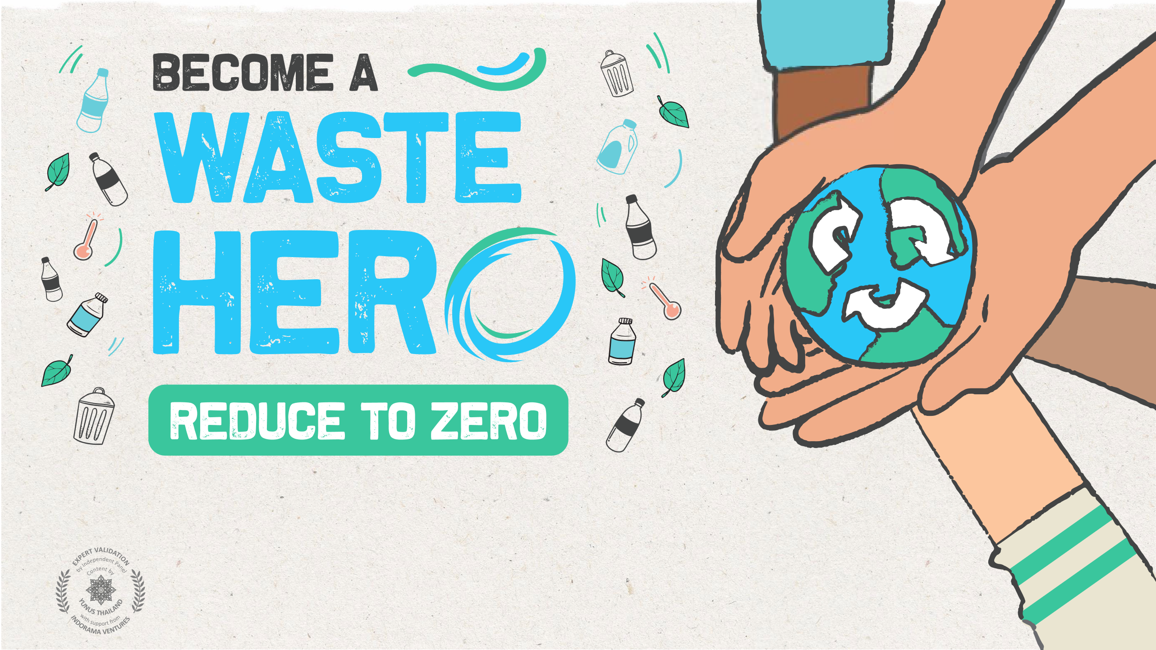
การรีไซเคิลเบื้องต้น
ระดับที่ 1: บทเรียนขั้นพื้นฐาน

Slide 2
การเตรียมบทเรียนและความสอดคล้องของหลักสูตร
เวลาเตรียมการ : 10-15 นาที
นักเรียนจะได้เรียนรู้พื้นฐานของการรีไซเคิล ว่าทำไมจึงสำคัญ และต้องทำอย่างไร พวกเขาจะได้รับฟังและแสดงความคิดเห็น
เกี่ยวกับเรื่องราวของครอบครัวหนึ่งที่เรียนรู้การรีไซเคิลที่บ้าน และจะได้ฝึกฝนทักษะการคิดเชิงวิพากษ์ พวกเขาจะได้เขียนหรือวาดภาพที่บอกเหตุผลว่าทำไมจึงคิดว่าการรีไซเคิลสามารถช่วยโลกได้ พวกเขาจะได้รับเอกสารประกอบที่ระบุว่า
อะไรบ้างที่รีไซเคิลได้และไม่ได้
1
แสดงหรือปริ๊นท์สไลด์หัวข้อ “ได้/ไม่ได้” เพื่อเริ่มการอภิปรายในชั้นเรียน - เนื้อหาจะเริ่มต้นจากสไลด์ที่ 8
2
ปริ๊นท์แบบฝึกหัด “ได้/ไม่ได้”, ทำเครื่องหมาย “X” และ “แบบฝึกหัดระบายสี” แจกแบบฝึกหัด “ได้/ไม่ได้” ก่อนที่จะเข้าสู่เนื้อหา เพื่อพูดคุยเกี่ยวกับสิ่งของที่รีไซเคิลได้ และแจกแบบฝึกหัด “ทำเครื่องหมาย X” เมื่อจบเนื้อหา แจกแบบฝึกหัดระบายสีหลังจากที่แจกแบบฝึกหัด “ทำเครื่องหมาย X” หรือให้นักเรียนกลับไปทำเป็นการบ้าน
3
สิ่งของที่อาจเตรียมเพื่อประกอบการเรียนรู้: ขวดพลาสติก PET, ขวดแก้ว, กล่องกระดาษแข็ง, กระป๋องโลหะ และสิ่งของที่รีไซเคิลไม่ได้ เช่น กล่องน้ำผลไม้ หรือกระดาษเช็ดปากที่สกปรกจากมื้อกลางวัน
ผลลัพธ์การเรียนรู้ที่สำคัญและความสอดคล้องของหลักสูตร:
ความสอดคล้องกับ SDG
วิทยาศาสตร์ - โลกและกิจกรรมมนุษย์: สื่อสารถึงวิธีแก้ปัญหาที่จะลดผลกระทบของมนุษย์ที่มีต่อพื้นดิน น้ำ อากาศ และ/หรือสิ่งมีชีวิตอื่น ๆ ในสภาพแวดล้อมในท้องถิ่น
สังคมศึกษา - คน สถานที่ และสิ่งแวดล้อม: นักเรียนจะได้ศึกษาคน สถานที่ และสิ่งแวดล้อม และจะได้เข้าใจความสัมพันธ์ระหว่างประชากรมนุษย์กับลักษณะทางกายภาพของโลก
ทักษะและการมีความรู้ด้านภาษาอังกฤษ: สามารถถามและตอบคำถามเกี่ยวกับรายละเอียดต่าง ๆ ในเนื้อหา เติมภาพวาดหรือภาพอื่น ๆ ประกอบคำบรรยาย เพื่ออธิบายความคิด ความเห็น และความรู้สึก

Slide 3
บทเรียน
ระยะเวลาบทเรียน: 45-60 นาที
1
แนะนำบทเรียนด้วยคำถามสำหรับนักเรียน
ใครรู้บ้างว่า “การรีไซเคิล” คืออะไร
มีใครเคยเห็นสัญลักษณ์นี้มาก่อนไหม แล้วมันมีความหมายว่ายังไง
4
แจกเอกสารหัวข้อ ทำเครื่องหมาย “X”
ให้นักเรียนดูภาพและวาดเครื่องหมาย X บนของที่
รีไซเคิลไม่ได้ของชิ้นไหนบ้างที่จำเป็นต้องล้างและ
ทำให้แห้งก่อนการรีไซเคิล
2
แจกหรือแสดงเอกสารหัวข้อ “ได้/ไม่ได้”
พูดคุยถึงสิ่งที่รีไซเคิลได้และไม่ได้ โดยพิจารณาจากสิ่งของในเอกสารที่แจก มีเวอร์ชัน PDF ที่สามารถปริ๊นท์ได้ ซึ่งจะรวมอยู่ในสไลด์เพื่อแสดงให้นักเรียนดู
นักเรียนจัดการกับขยะที่บ้านยังไง
เอาขยะไปไว้ที่ไหน
ถ้าเอาขยะของทุกคนมารวมกันเป็นกองใหญ่ จะมีขยะเยอะแค่ไหน มันจะมากเกินไปไหม
สิ่งของต่อไปนี้ควรถูกกากบาทในแบบฝึกหัด:
กล่องใส่น้ำผลไม้
เปลือกกล้วย
ของเล่น
ดินสอ
รองเท้า
ถุงพลาสติก
กล่องพิซซ่า
หลอดไฟ
3
อ่านออกเสียงเรื่อง “เรเชล แรบบิท เรียนรู้การรีไซเคิล”
เชิญชวนให้นักเรียนแสดงความคิดเห็นเกี่ยวกับเรื่องดังกล่าว
เรเชลทำอะไรผิดพลาด ทำไมการรีไซเคิลถึงมีความสำคัญ
5
แจกแบบฝึกหัดระบายสี และให้นักเรียนวาดหรือเขียนด้านหลังของกระดาษ ว่าการรีไซเคิลสามารถช่วยโลกได้อย่างไร
คำตอบที่เป็นไปได้อาจเป็น:
ช่วยให้สัตว์ไม่ได้รับบาดเจ็บ
ทำให้ขยะในมหาสมุทรลดลง
การรีไซเคิลช่วยให้อากาศและน้ำสะอาดอยู่เสมอ
คุณอาจยกตัวอย่างเหตุผลดังต่อไปนี้เพื่ออธิบายความสำคัญของการรีไซเคิล:
ขยะอาจเป็นอันตรายต่ออากาศและน้ำและอาจทำให้สัตว์และปลา
เจ็บป่วยได้
เมื่อเราลดการใช้กระดาษลง เท่ากับเราช่วยกันรักษาต้นไม้และสัตว์ในป่า
เมื่อเราทำการรีไซเคิล เท่ากับเราทำให้ขยะลดน้อยลง

Slide 4
เตรียมการนำเสนอ PowerPoint
เมื่อคุณพร้อมที่จะนำเสนอบทเรียน ให้คลิก Slide Show บนแถบเมนูด้านบน แล้วเลือก Presenter View เมื่อเข้าสู่โหมด Presenter คุณสามารถดูบันทึกย่อของคุณ ในขณะที่ผู้ชมจะเห็นเฉพาะสไลด์ของคุณ
บันทึกย่อจะปรากฏในบานหน้าต่างทางด้านขวา ข้อความจะถูกตัดโดยอัตโนมัติ และแถบเลื่อนแนวตั้งจะปรากฏขึ้นถ้าจำเป็น คุณยังสามารถเปลี่ยนขนาดของข้อความในบานหน้าต่างบันทึกย่อได้โดยใช้ปุ่มสองปุ่มที่มุมซ้ายล่างของบานหน้าต่างบันทึกย่อ
บทเรียนที่ยืดหยุ่นและปรับเปลี่ยนได้
แผนการสอนได้ออกแบบมาให้มีความยืดหยุ่นและตอบสนองต่อความต้องการที่
เปลี่ยนแปลงของห้องเรียนของคุณ บทเรียนต่างๆสามารถแก้ไขและปรับแต่งได้ตามบริบทของนักเรียนและห้องเรียนที่แตกต่างกันไป มีเวอร์ชัน PowerPoint ที่มีคำแนะนำสำหรับครู และบทเรียน PDF ที่สามารถ
ปริ๊นท์ได้ ให้ดาวน์โหลด

Slide 5
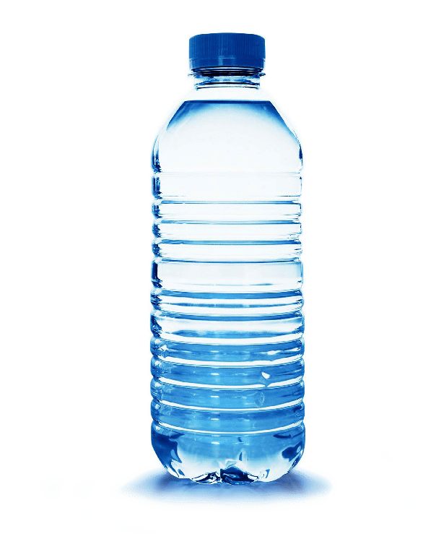
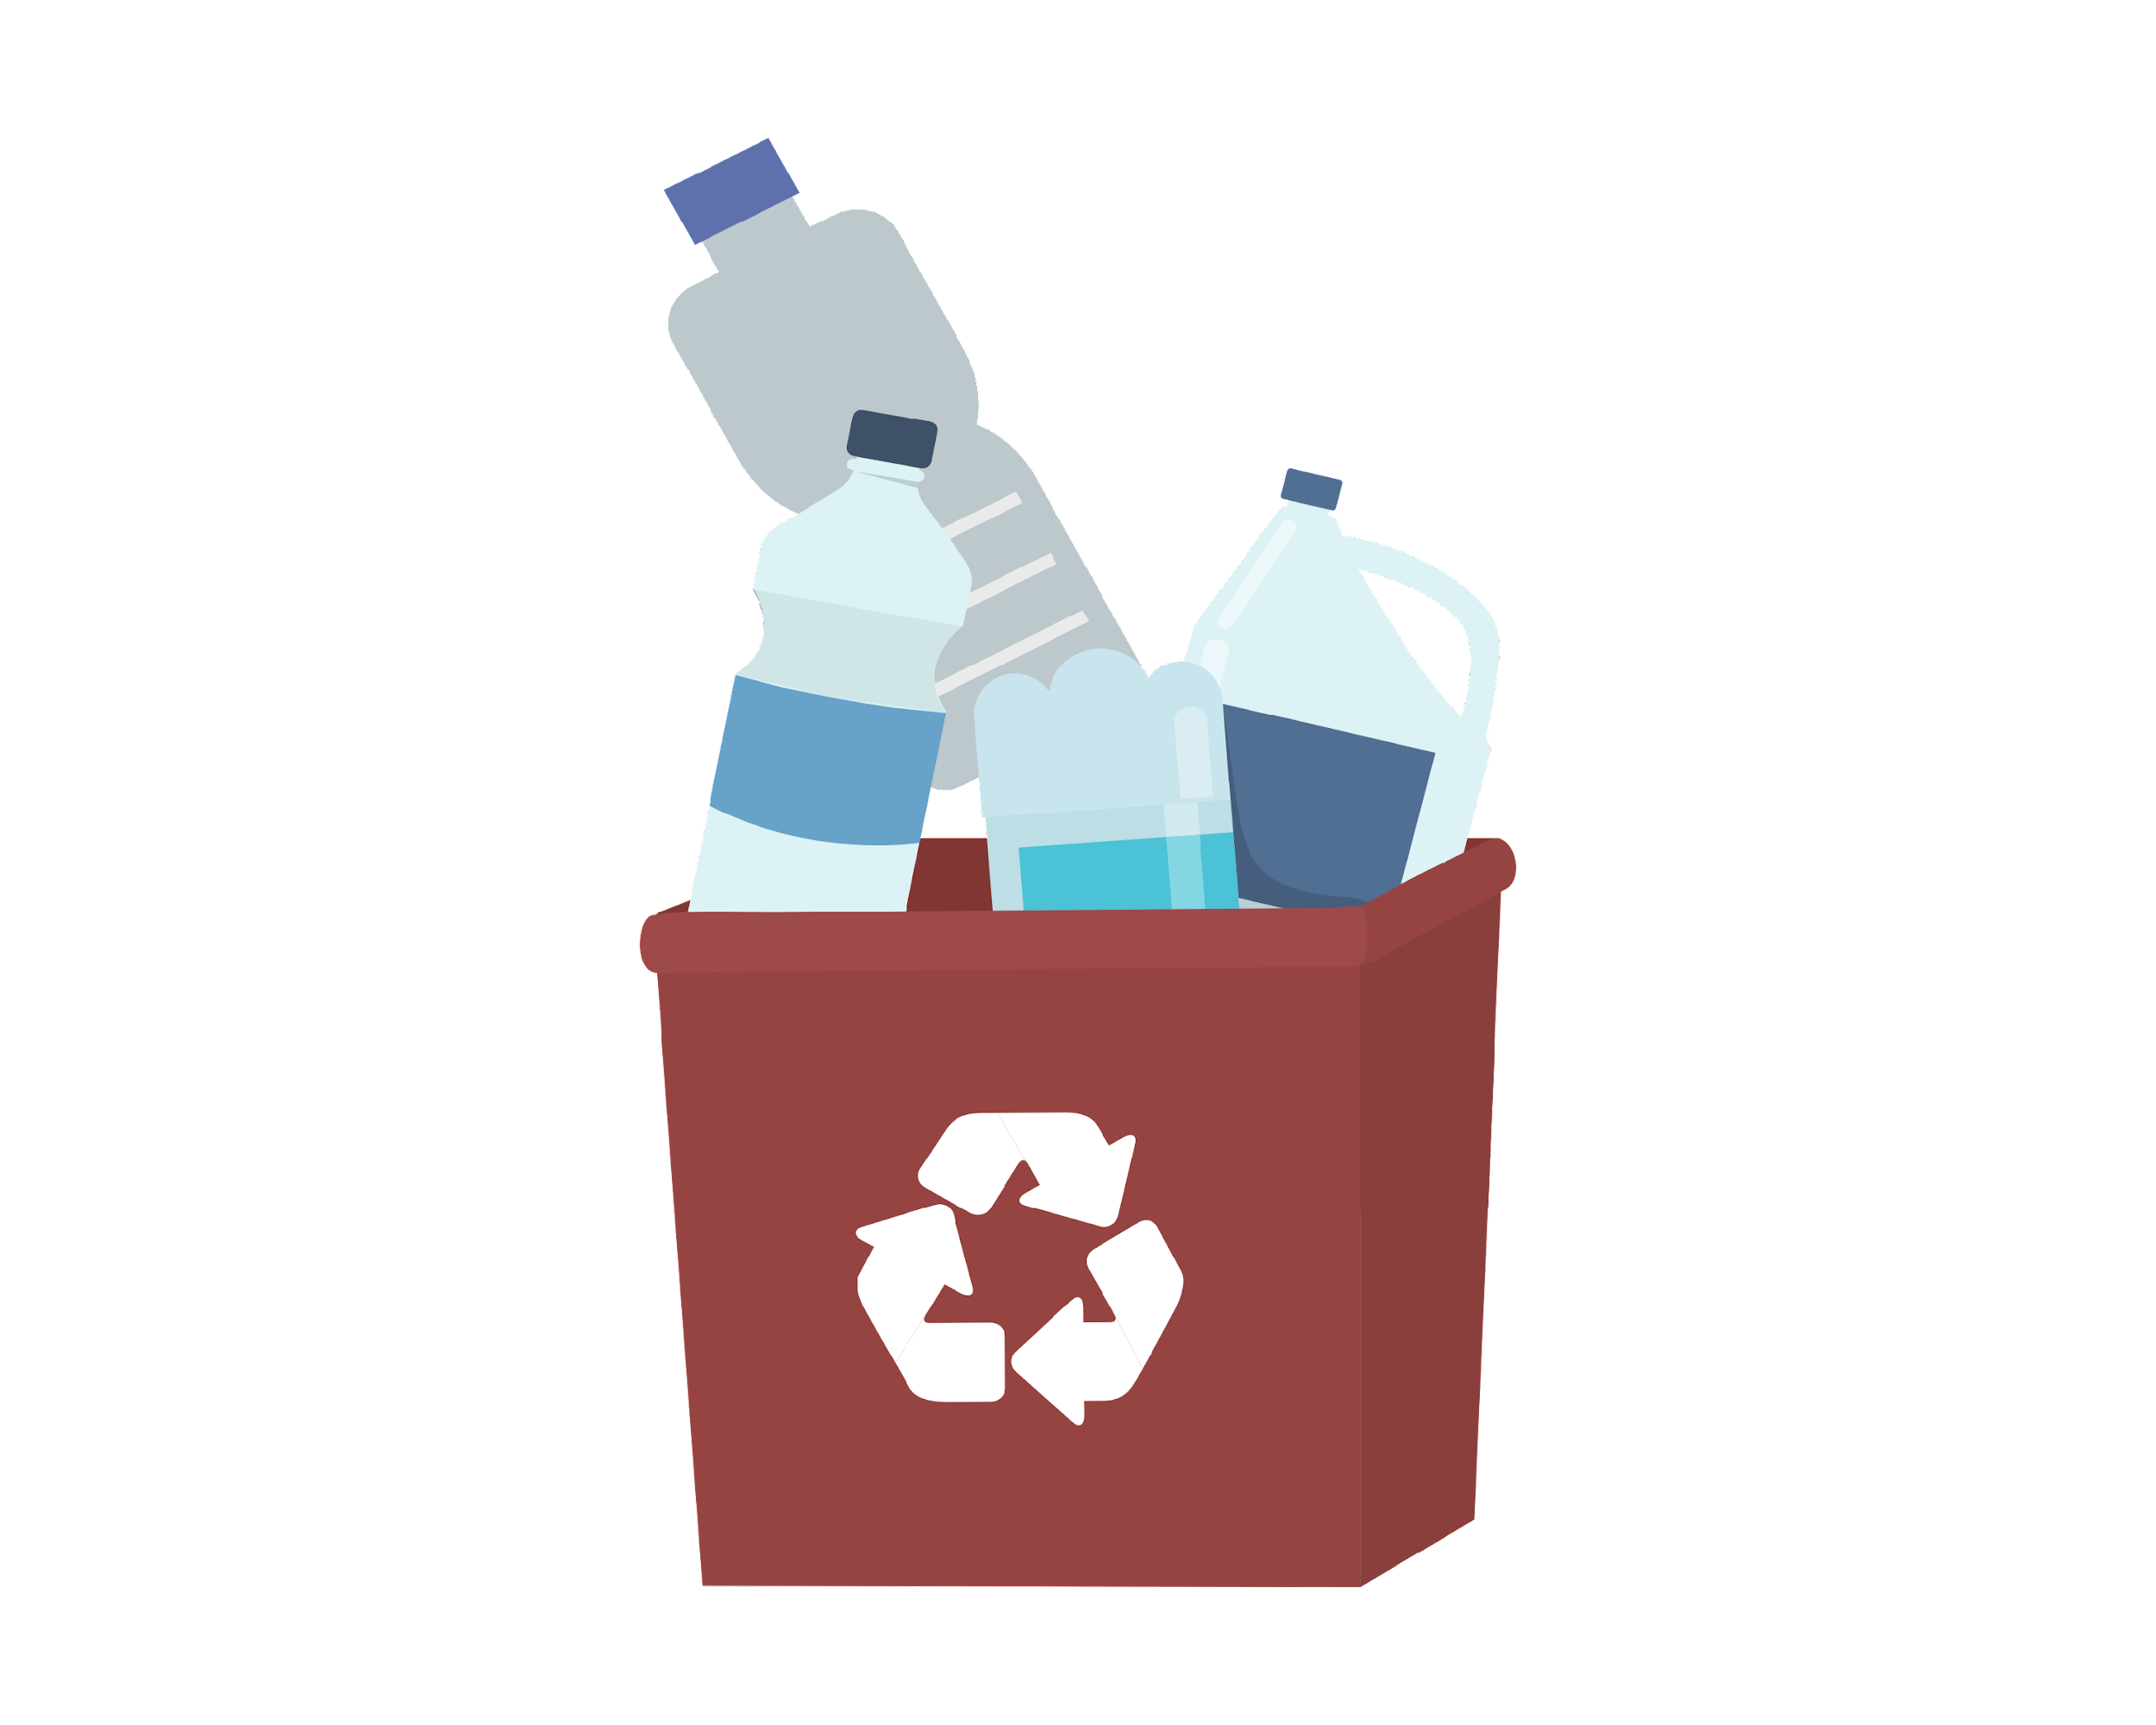
เคยเห็นสัญลักษณ์นี้มาก่อนไหม
Notes:
(ความยาวสไลด์: 3-5 นาที)
คลิก 1: สัญลักษณ์รีไซเคิลปรากฏ
ถามนักเรียน:
เคยเห็นสัญลักษณ์นี้มาก่อนไหม เคยเห็นที่ไหน มีใครบอกได้ไหมว่ามันหมายถึงอะไร
สัญลักษณ์นี้หมายถึง “การรีไซเคิล” การรีไซเคิลคืออะไร
คลิก 2: ขวดพลาสติก PET ปรากฏ คลิก 3: ถังรีไซเคิลปรากฏ คลิก 4: ขวดพลาสติก PET อีกขวดปรากฏ
บอกนักเรียน:
การรีไซเคิลคือการเอาของสิ่งหนึ่ง เช่น ขวดพลาสติก PET ไปทำให้เป็นขวดอีกขวดหนึ่ง
ถามนักเรียน:
การรีไซเคิลเป็นสิ่งที่ดีไหม เพราะอะไร
นักเรียนทำการรีไซเคิลหรือเปล่า ช่วยกันแบ่งปันประสบการณ์ ...

Slide 6
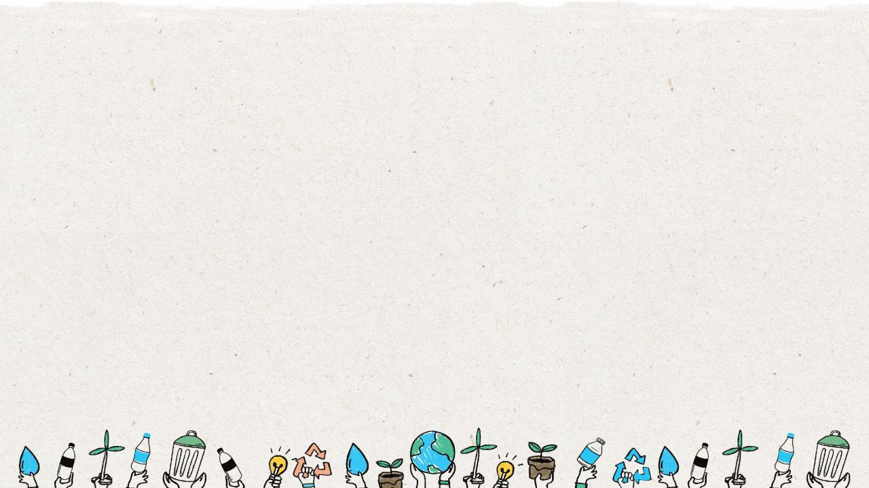
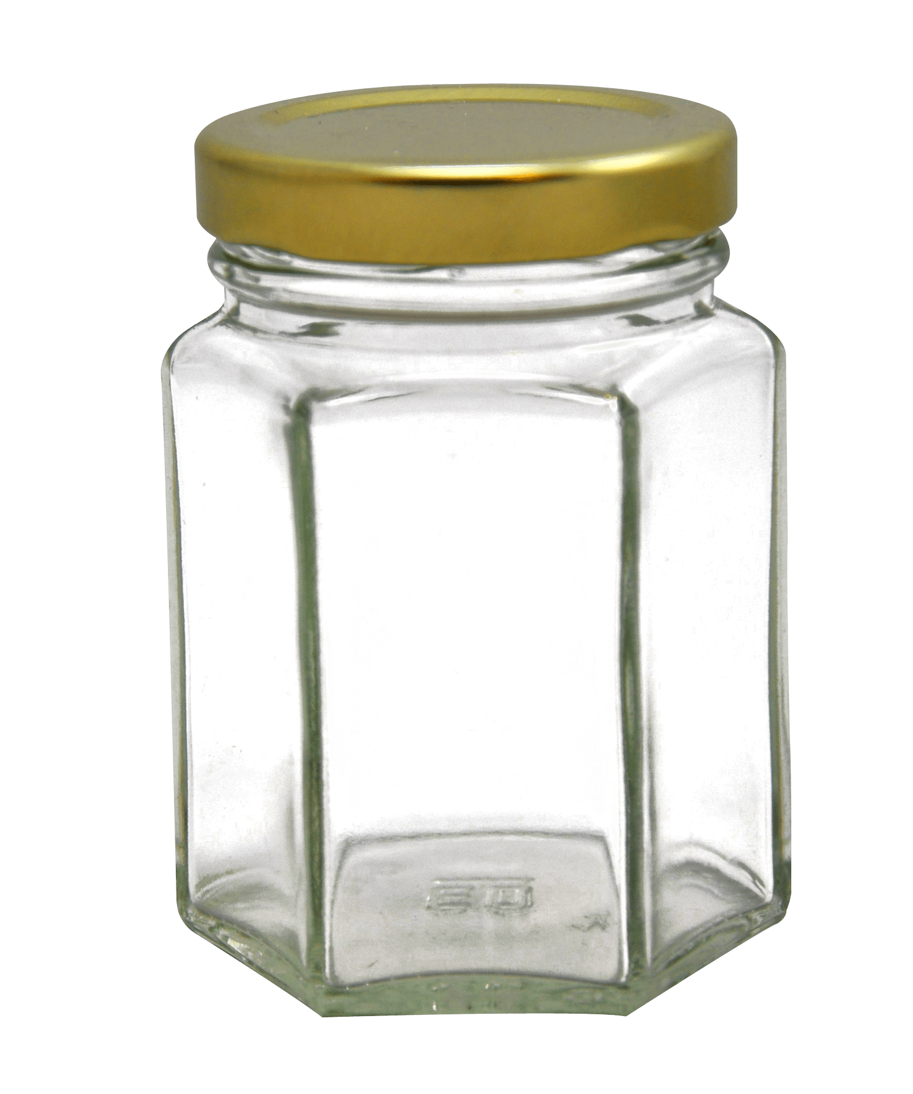
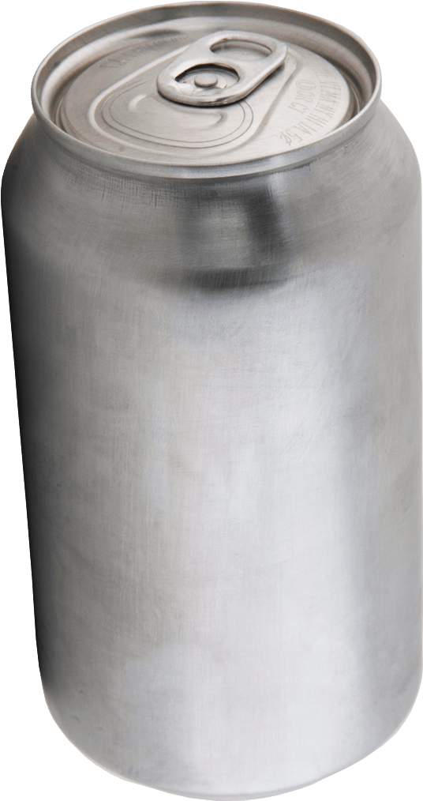
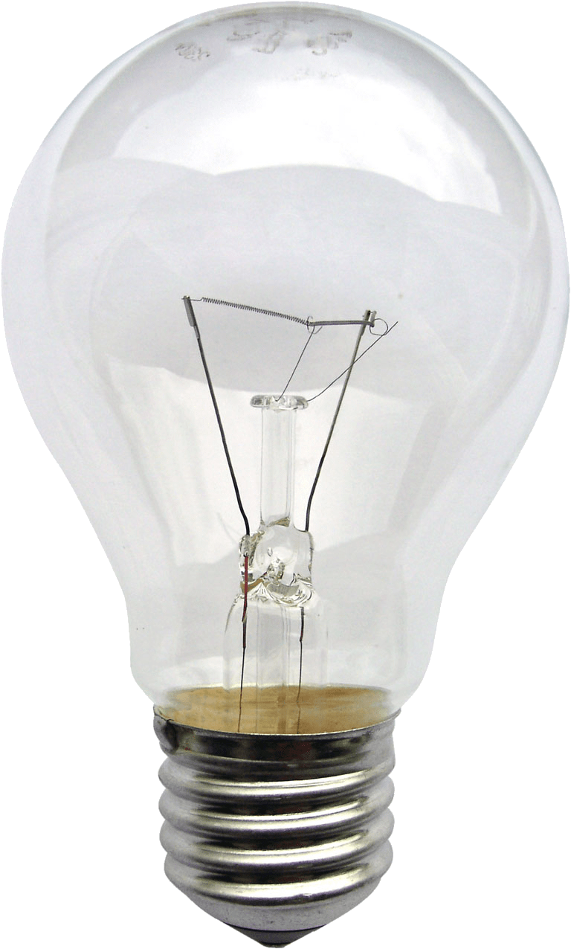
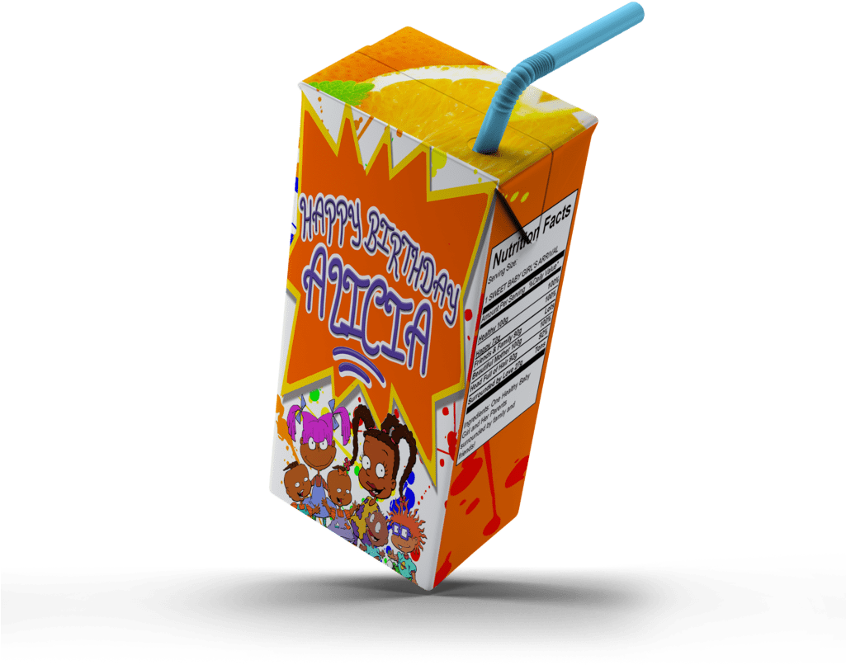
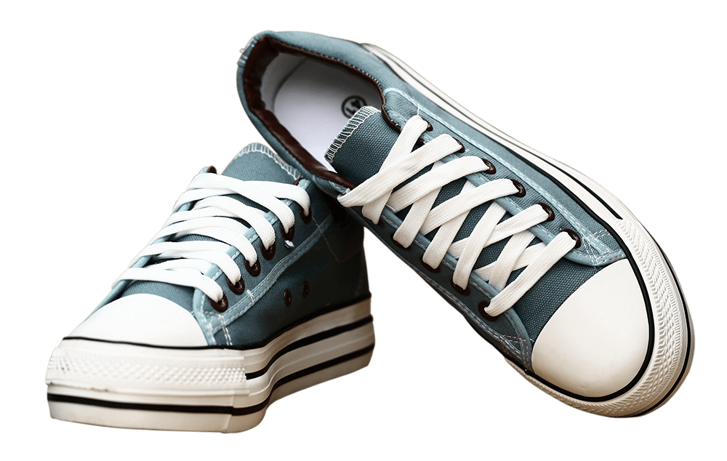
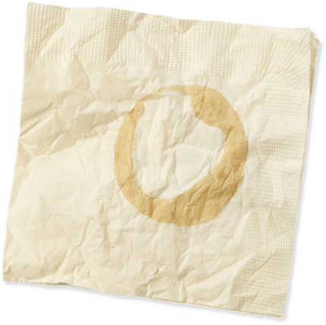
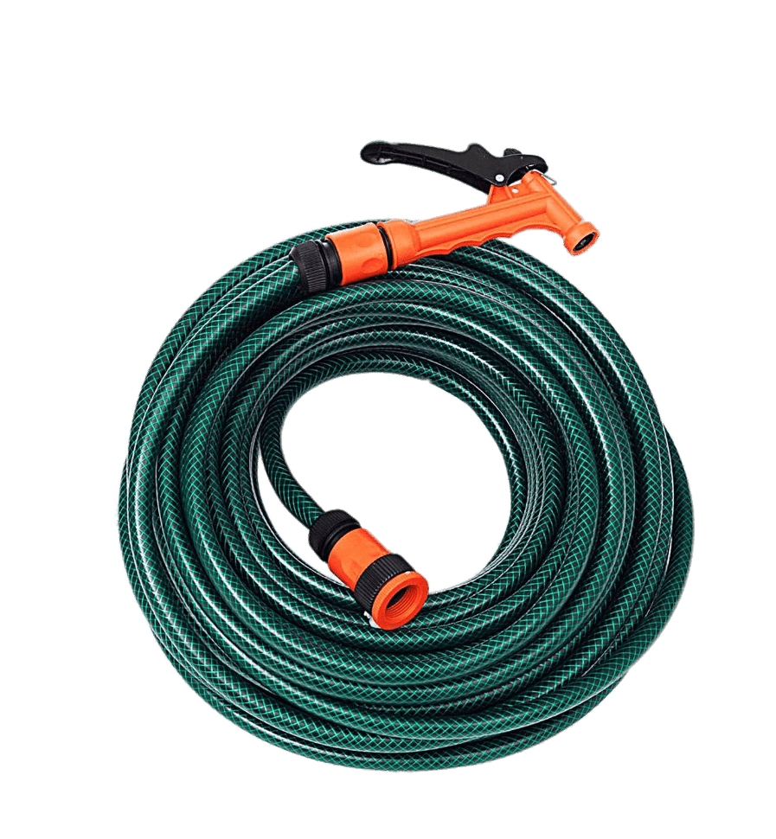
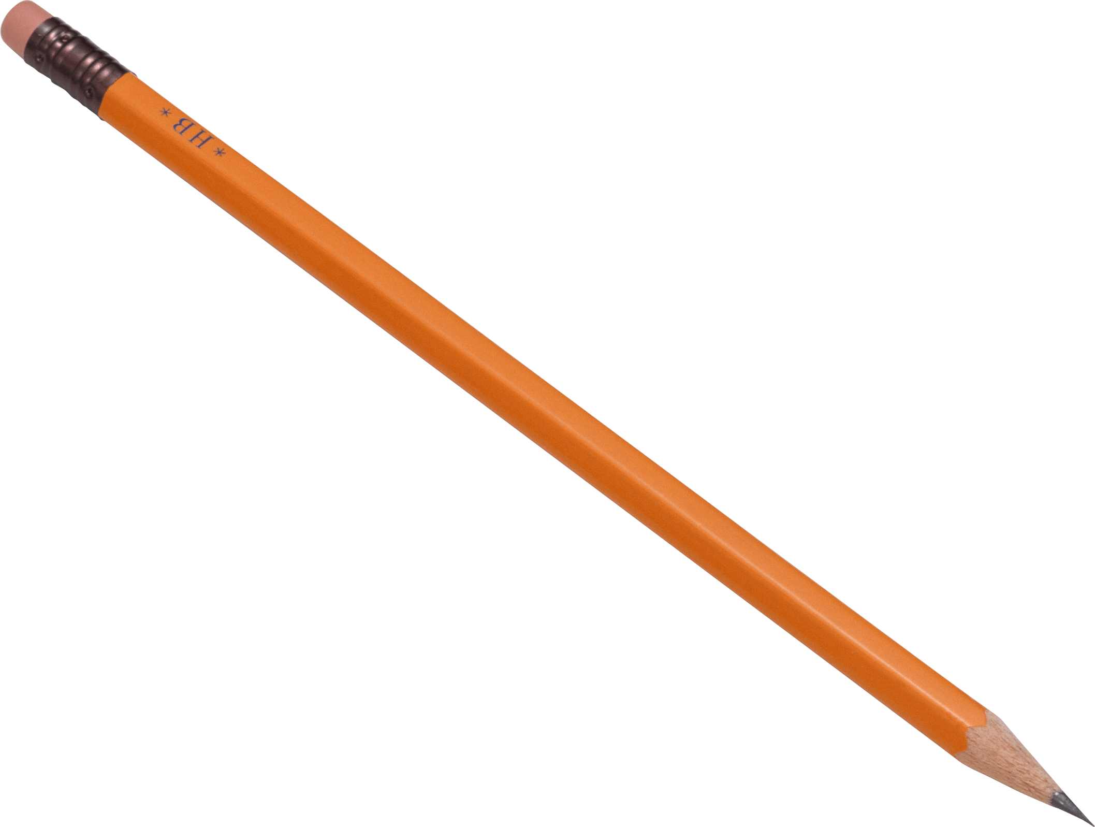
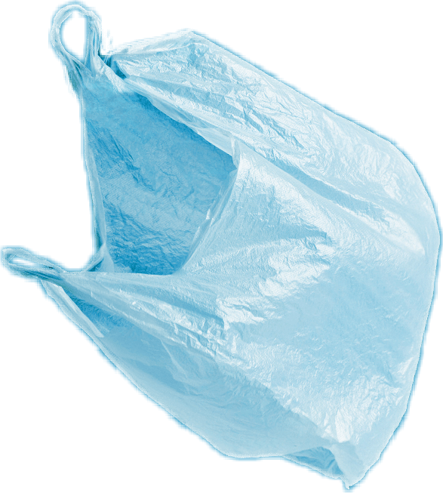
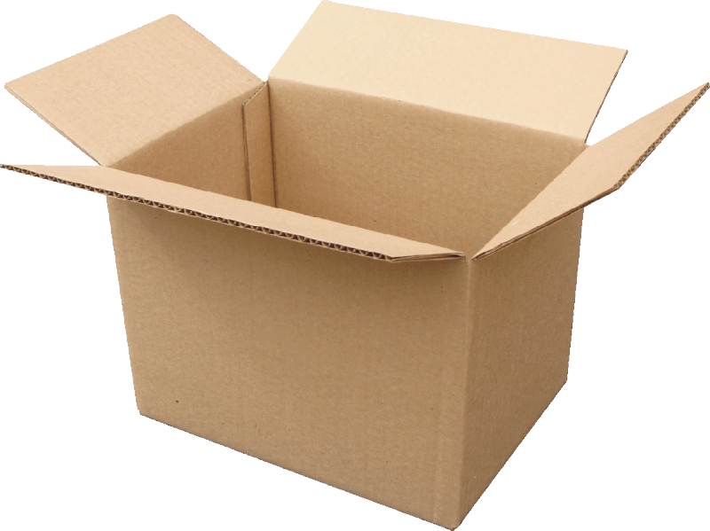
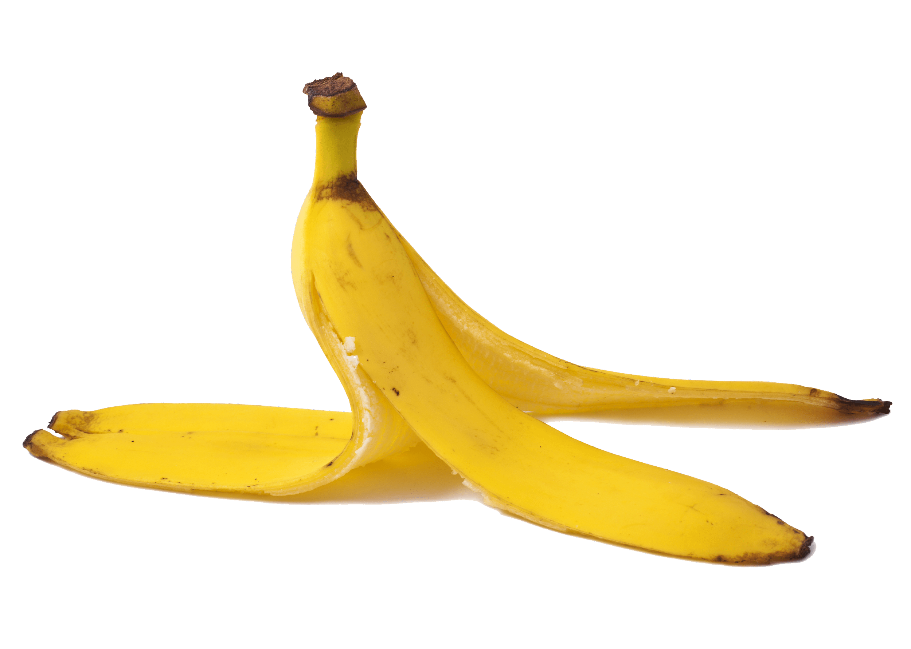
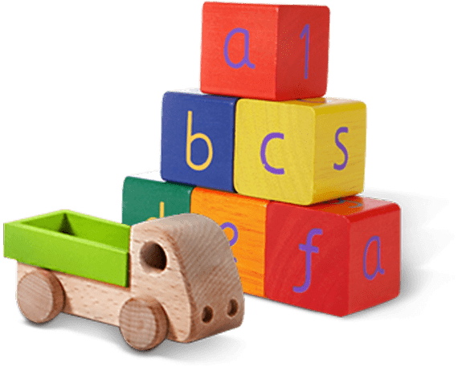
ขวดโหลแก้ว
ขวดพลาสติก PET
รองเท้า
กระป๋องโลหะ
หลอดไฟ
กล่องใส่น้ำผลไม้
ผ้าเช็ดปากที่สกปรก
ถุงพลาสติก
ของเล่น
ดินสอ
เปลือกกล้วย
กล่องกระดาษแข็ง
สายยางสำหรับสวน
ได้
ไม่ได้
Notes:
(ความยาวสไลด์: 3-5 นาที)
แบบฝึกหัดก่อนเข้าสู่บทเรียน
ถามนักเรียน:
มีใครเคยได้ยินเกี่ยวกับการรีไซเคิลบ้าง ถ้าเคย ช่วยบอกเพื่อน ๆ หน่อยว่ารู้อะไรบ้าง
บอกนักเรียน:
การรีไซเคิลคือกระบวนการในการเก็บและแปรรูปวัสดุที่อาจถูกทิ้งเป็นขยะ โดยเปลี่ยนให้เป็นผลิตภัณฑ์ใหม่ การรีไซเคิลเป็นประโยชน์ต่อชุมชนและสิ่งแวดล้อม
ให้อ่านรูปจากซ้ายไปขวาโดยเริ่มจากแถวบนสุด เพื่อทดสอบความรู้นักเรียนเกี่ยวกับสิ่งที่รีไซเคิลได้ และรีไซเคิลไม่ได้ ถามนักเรียนว่าสามารถรีไซเคิลสิ่งของแต่ละอย่างได้หรือไม่ ก่อนที่คุณจะคลิกเพื่อแสดงคำตอบ
ลำดับของภาพที่จะปรากฏขึ้นเมื่อคลิกแต่ละครั้ง
คลิก 1: ขวดโหลแก้ว
คลิก 2: ขวดพลาสติก PET
คลิก 3: รองเท้า
คลิก 4: กระป๋องโลหะ
คลิก 5: หลอดไฟ
คลิก 6: กล่องใส่น้ำผลไม้
คลิก 7: ผ้าเช็ดปากที่สกปรก
คลิก 8: ดินสอ
คลิก 9: ถุงพลาสติก
คลิก 10: ของเล่น
คลิก 11: กล่องกระดาษแข็ง
คลิก 12: สายยางสำหรับสวน
คลิก 13: เปลือกกล้วย

Slide 7
ได้
ไม่ได้
สิ่งของที่รีไซเคิลได้
สิ่งของที่รีไซเคิลไม่ได้:
เปลือกกล้วย
ผ้าเช็ดปากที่สกปรก
สายยางสำหรับสวน
ขวดโหลแก้ว
ขวดพลาสติก PET
หลอดไฟ
กล่องใส่น้ำผลไม้
รองเท้า
กล่องกระดาษแข็ง
กระป๋องโลหะ
ของเล่น
ถุงพลาสติก
ดินสอ
Notes:
(ความยาวสไลด์: 3-5 นาที)
แจกหรือแสดงสไลด์ “ได้/ไม่ได้” – มีเอกสาร PDF ประกอบคำบรรยายที่สามารถปริ๊นท์แจกนักเรียน
ชวนพูดคุยเกี่ยวกับที่ทิ้งขยะ
ถามนักเรียน: นักเรียนจัดการกับขยะที่บ้านยังไง เอาขยะไปไว้ที่ไหน ขยะทั้งหมดอยู่ในถังขยะถังเดียวหรือเปล่า
บอกนักเรียน:
ไม่ใช่ว่าขยะทั้งหมดจะถูกทิ้งลงถังขยะเดียวกัน สิ่งของบางอย่างจำเป็นต้องทิ้งในถังขยะรีไซเคิล
ถามนักเรียน: สิ่งของที่อยู่ด้านซ้ายเป็นสิ่งที่รีไซเคิลได้ ของชิ้นไหนบ้างที่รีไซเคิลได้ ภาพแรกที่เห็นคืออะไร
*ถามตามลำดับ (ขวดโหลแก้ว, ขวดพลาสติก PET, กล่องกระดาษแข็ง, กระป๋องโลหะ)
คลิก 1: ขวดโหลแก้ว >> ทำจากอะไร เอามารีไซเคิลได้ไหม
คำตอบ : แก้วรีไซเคิลได้
คลิก 2: ขวดพลาสติก PET >> ทำจากอะไร เอามารีไซเคิลได้ไหม
คำตอบ: ขวดพลาสติก PET รีไซเคิลได้
คลิก 3: กล่องกระดาษแข็ง >>ทำจากอะไร เอามารีไซเคิลได้ไหม
คำตอบ: กระดาษรีไซเคิลได้
คลิก 4: กระป๋องโลหะ >> ทำจากอะไร เอามารีไซเคิลได้ไหม
คำตอบ: โลหะรีไซเคิลได้

Slide 8
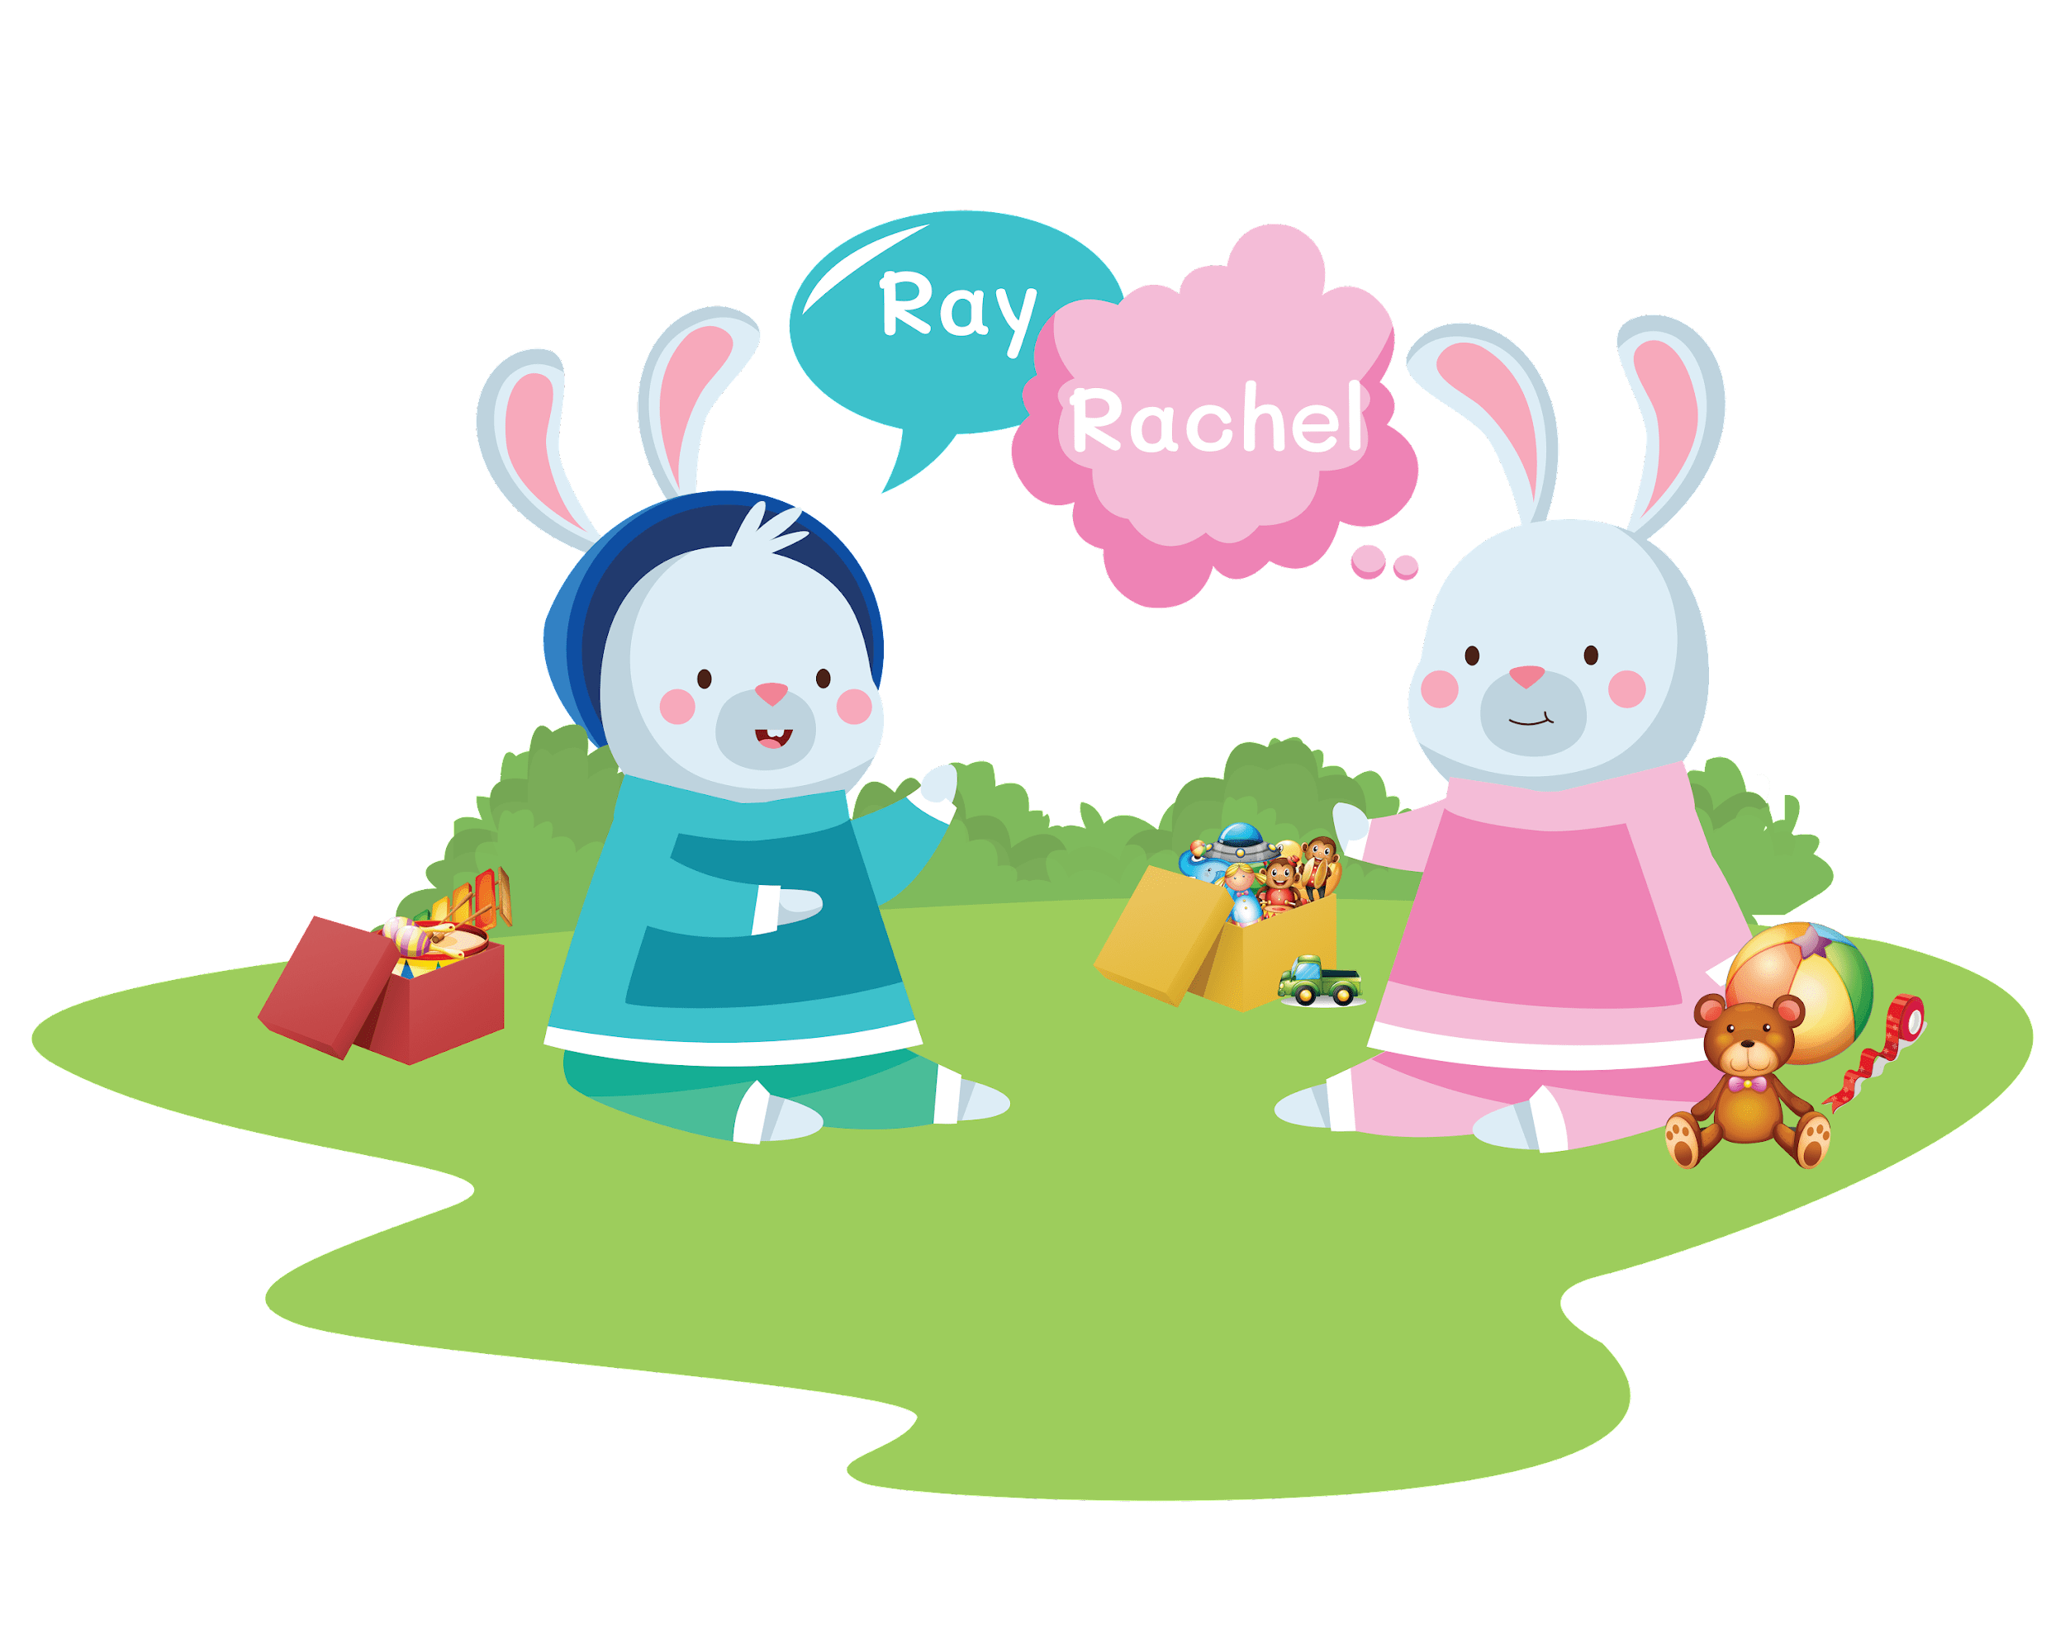
เรเชล แรบบิท เรียนรู้การรีไซเคิล
กาลครั้งหนึ่ง กระต่ายสองตัวเป็นพี่น้องกัน ตัวพี่ชื่อว่า “เรย์” ตัวน้องนั้นชื่อ “เรเชล” เรย์ เป็นคนมีระเบียบ มักจะเก็บของเล่นเป็นอย่างดีหลังจากเลิกเล่นทุกครั้ง แต่ เรเชล ไม่ค่อยชอบเก็บข้าวของให้เป็นระเบียบ และมักจะทิ้งของเล่นไว้ทั่วบ้านเป็นประจำ
Notes:
(ความยาวสไลด์: 2 นาที)
ถามนักเรียน:
กระต่ายตัวไหนคือเรย์ และตัวไหนคือเรเชล

Slide 9
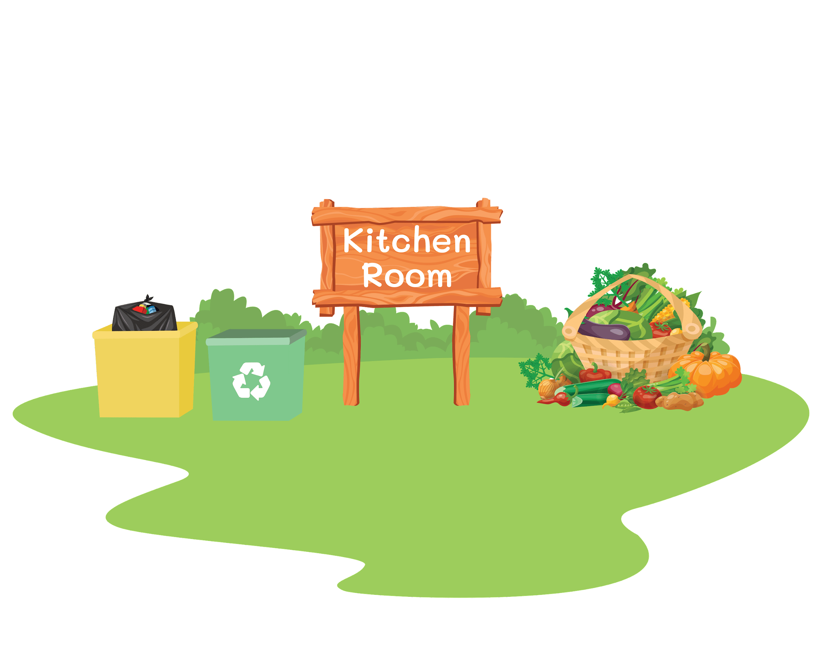
เรเชล แรบบิท เรียนรู้การรีไซเคิล
ทุกเช้าก่อนไปโรงเรียน
แม่ของเรย์และเรเชล จะบอกให้ เรย์ ทำความสะอาดห้องครัว
และบอก เรเชล ให้เอาขยะ กับของ
รีไซเคิลไปทิ้ง
Notes:
(ความยาวสไลด์: 2 นาที)

Slide 10
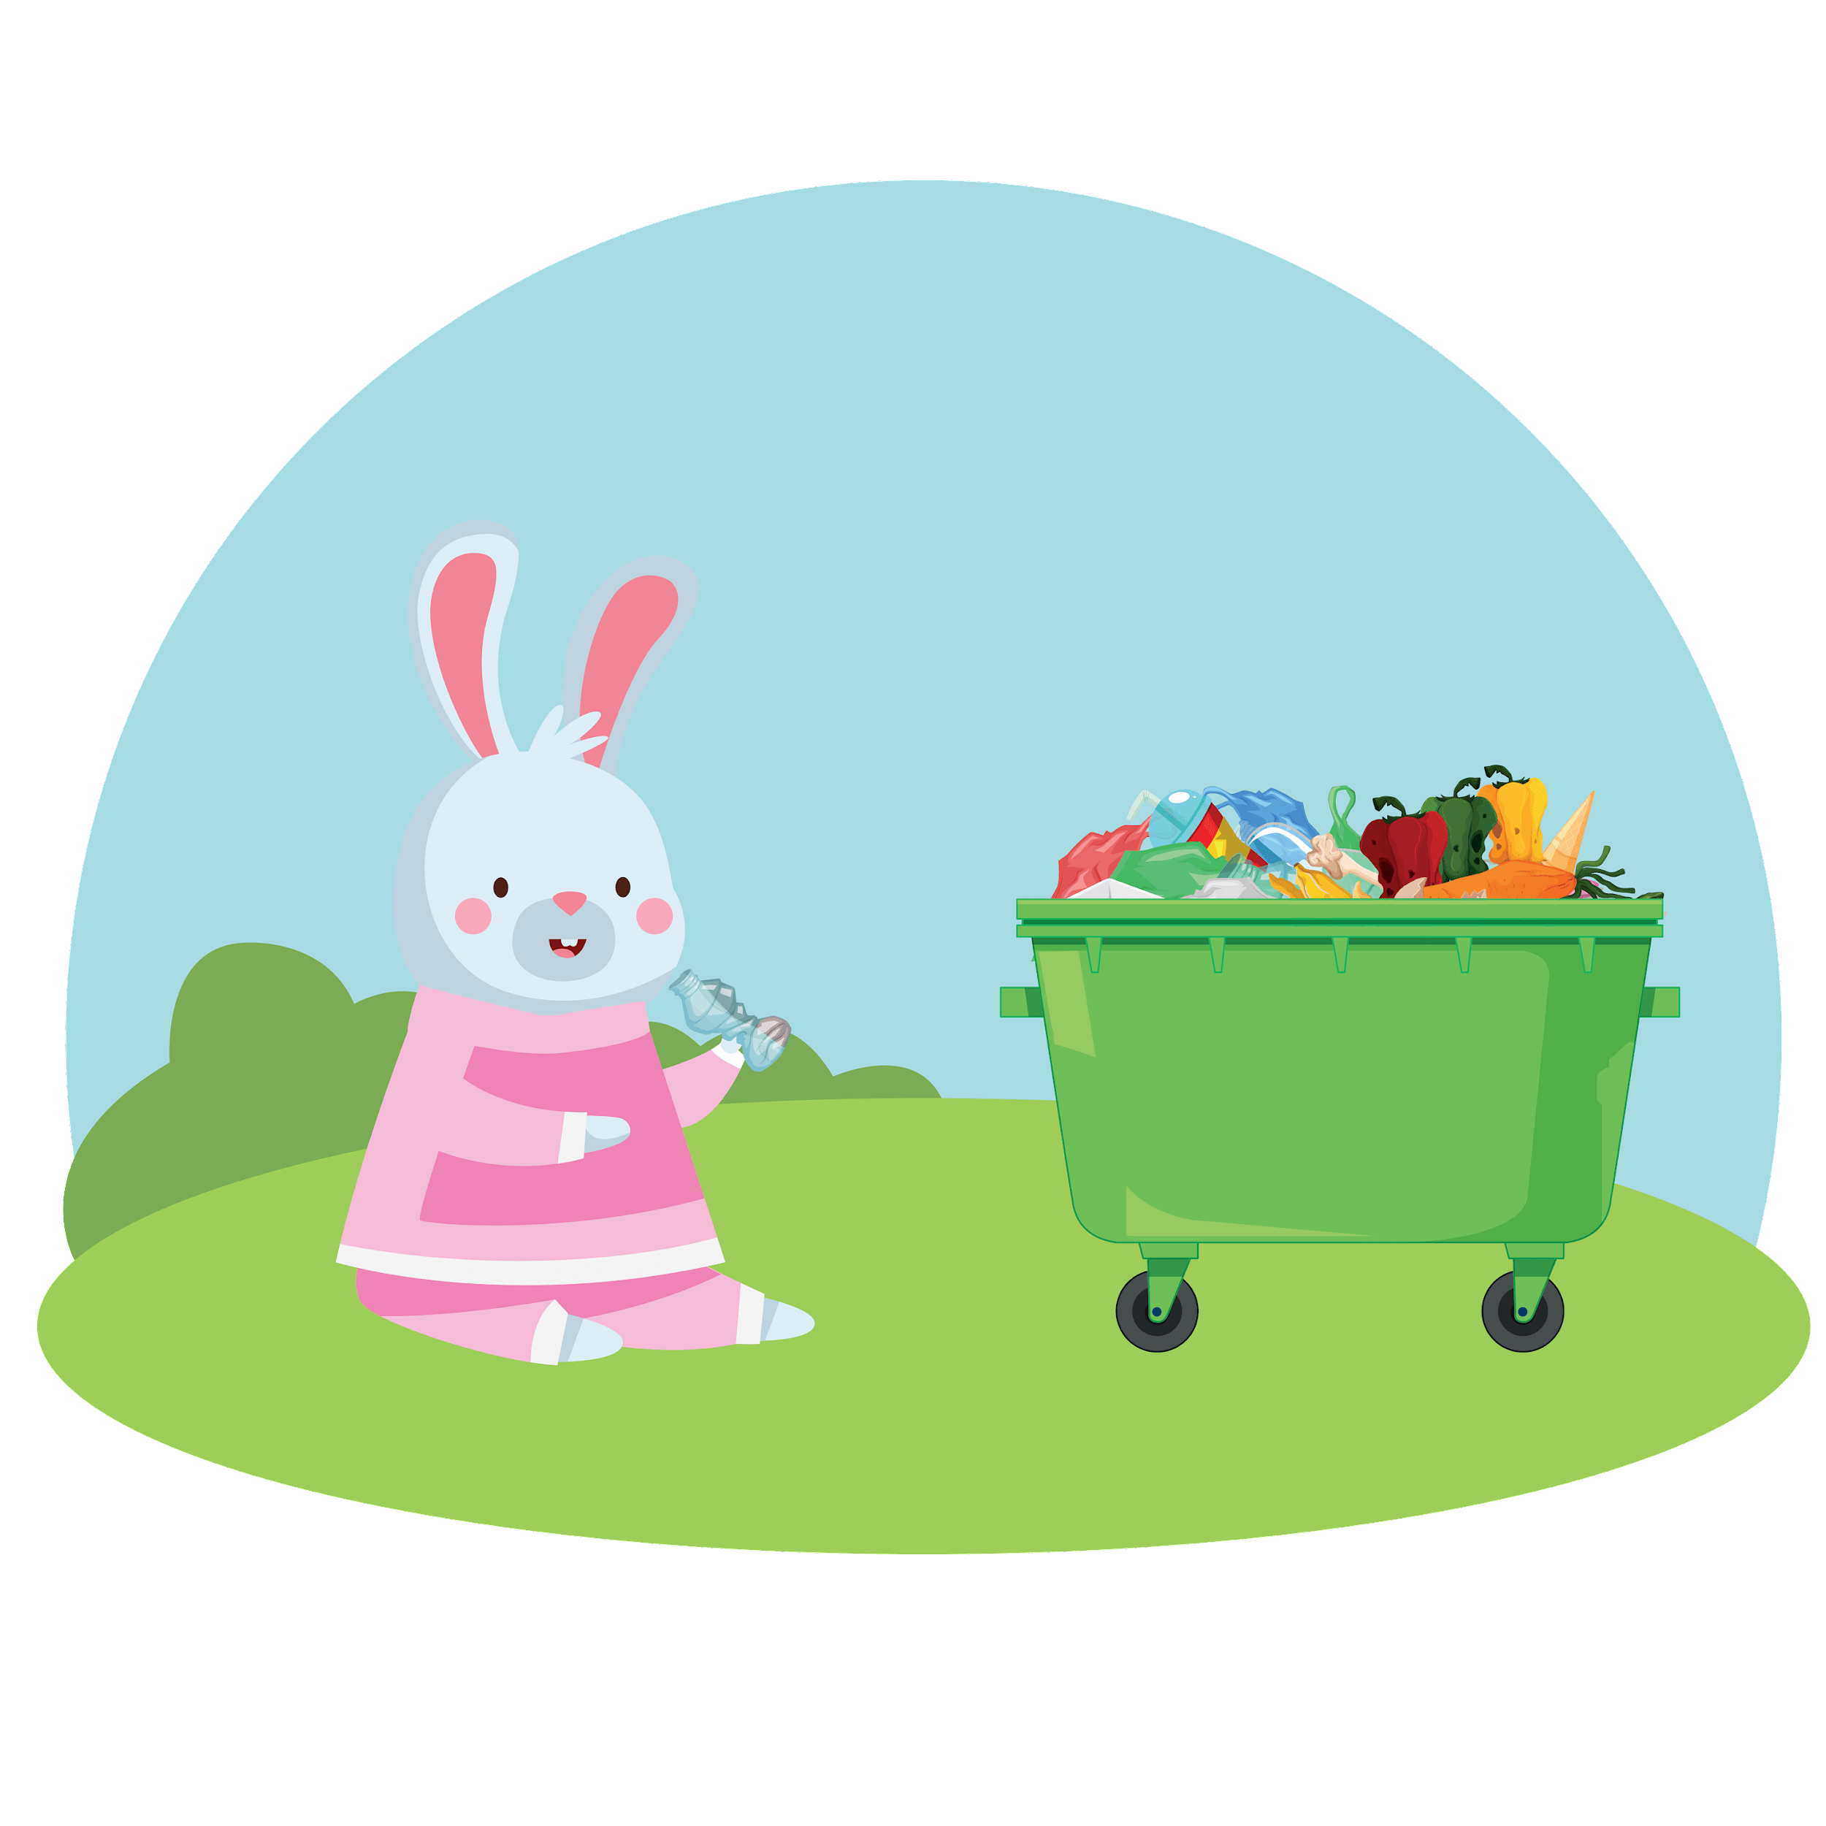
เรเชล แรบบิท เรียนรู้การรีไซเคิล
ทั้งสองทำตามแม่สั่ง
เรย์ ล้างจานและทำความสะอาดพื้นครัว ส่วนเรเชลก็เอาขยะกับของรีไซเคิลไปทิ้ง แต่เธอดันทิ้งทุกอย่างลงในถังขยะใบเดียวกัน ซึ่งเธอไม่ได้นึกถึงการแยกขยะและของที่รีไซเคิลได้ ออกจากกัน
Notes:
(ความยาวสไลด์: 2-4 นาที)
ถามนักเรียน:
1. ขยะมีกลิ่นยังไง
2. คิดว่าพวกเขาเห็นอะไรในถังขยะ
3. เรเชลทำอะไรผิดพลาด

Slide 11
เรเชล แรบบิท เรียนรู้การรีไซเคิล
อยู่มาวันหนึ่ง แม่ถามว่า “มีใครได้กลิ่นกลิ่นเหม็นไหม กลิ่นเหม็นนี้มาจากไหน" ในขณะพูด เธอก็เดินออกไปตามหากลิ่นที่เหม็นหึ่งนั้น
“โอ้ไม่” แม่ร้องออกมา “กลิ่นเหม็นมาจากขยะ”
เมื่อทุกคนออกไปข้างนอก ทายซิว่าพวกเขาเห็นอะไร…
ขยะกองยักษ์ที่ส่งกลิ่นเหม็นไปทั่วนั่นไง!
Notes:
(ความยาวสไลด์: 2-4 นาที)
*คลิกเพื่อเปิดใช้งานภาพเคลื่อนไหวเมื่ออ่านบรรทัดสุดท้าย“มีขยะกองยักษ์ที่ส่งกลิ่นเหม็นหึ่ง”
ถามนักเรียน:
1. เคยเห็นขยะกองยักษ์กันไหม
2. กองนั้นมีอะไรบ้าง
3. มันใหญ่แค่ไหน

Slide 12
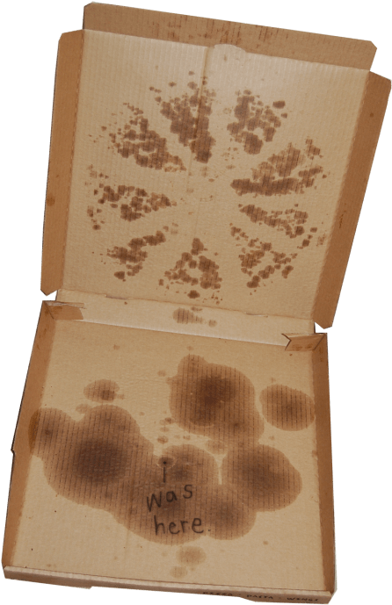
เรเชล แรบบิท เรียนรู้การรีไซเคิล
เศษอาหารเหลือ, ขวดพลาสติก PET, ของเล่นที่พังในกล่องพิซซ่า และขวดโหลแก้วขนาดใหญ่ คิดว่ามีอะไรอีกในกองนั้น
“โอ้ไม่” แม่ร้องออกมา "เราจะทำยังไงกับขยะกองนี้ดี”
Notes:
(ความยาวสไลด์: 3-5 นาที)
คลิก 1: เปลือกกล้วยปรากฏ คลิกเมื่อคุณอ่านคำว่า “กล้วย”
คลิก 2: ขวดพลาสติก PET ปรากฏ คลิกเมื่อคุณอ่านคำว่า“ขวดพลาสติก PET”
คลิก 3: กล่องพิซซ่าปรากฏ คลิกเมื่อคุณอ่านคำว่า “กล่องพิซซ่า”
คลิก 4: ของเล่นที่พังปรากฏ คลิกเมื่อคุณอ่านคำว่า “ของเล่นที่พัง”
คลิก 5: ขวดโหลแก้วปรากฏ คลิกเมื่อคุณอ่านคำว่า “ขวดโหลแก้ว”
ถามนักเรียน:
1. เปลือกกล้วยเอามารีไซเคิลได้ไหม ไม่ได้
2. ขวดพลาสติก PET เอามารีไซเคิลได้ไหม ได้

Slide 13
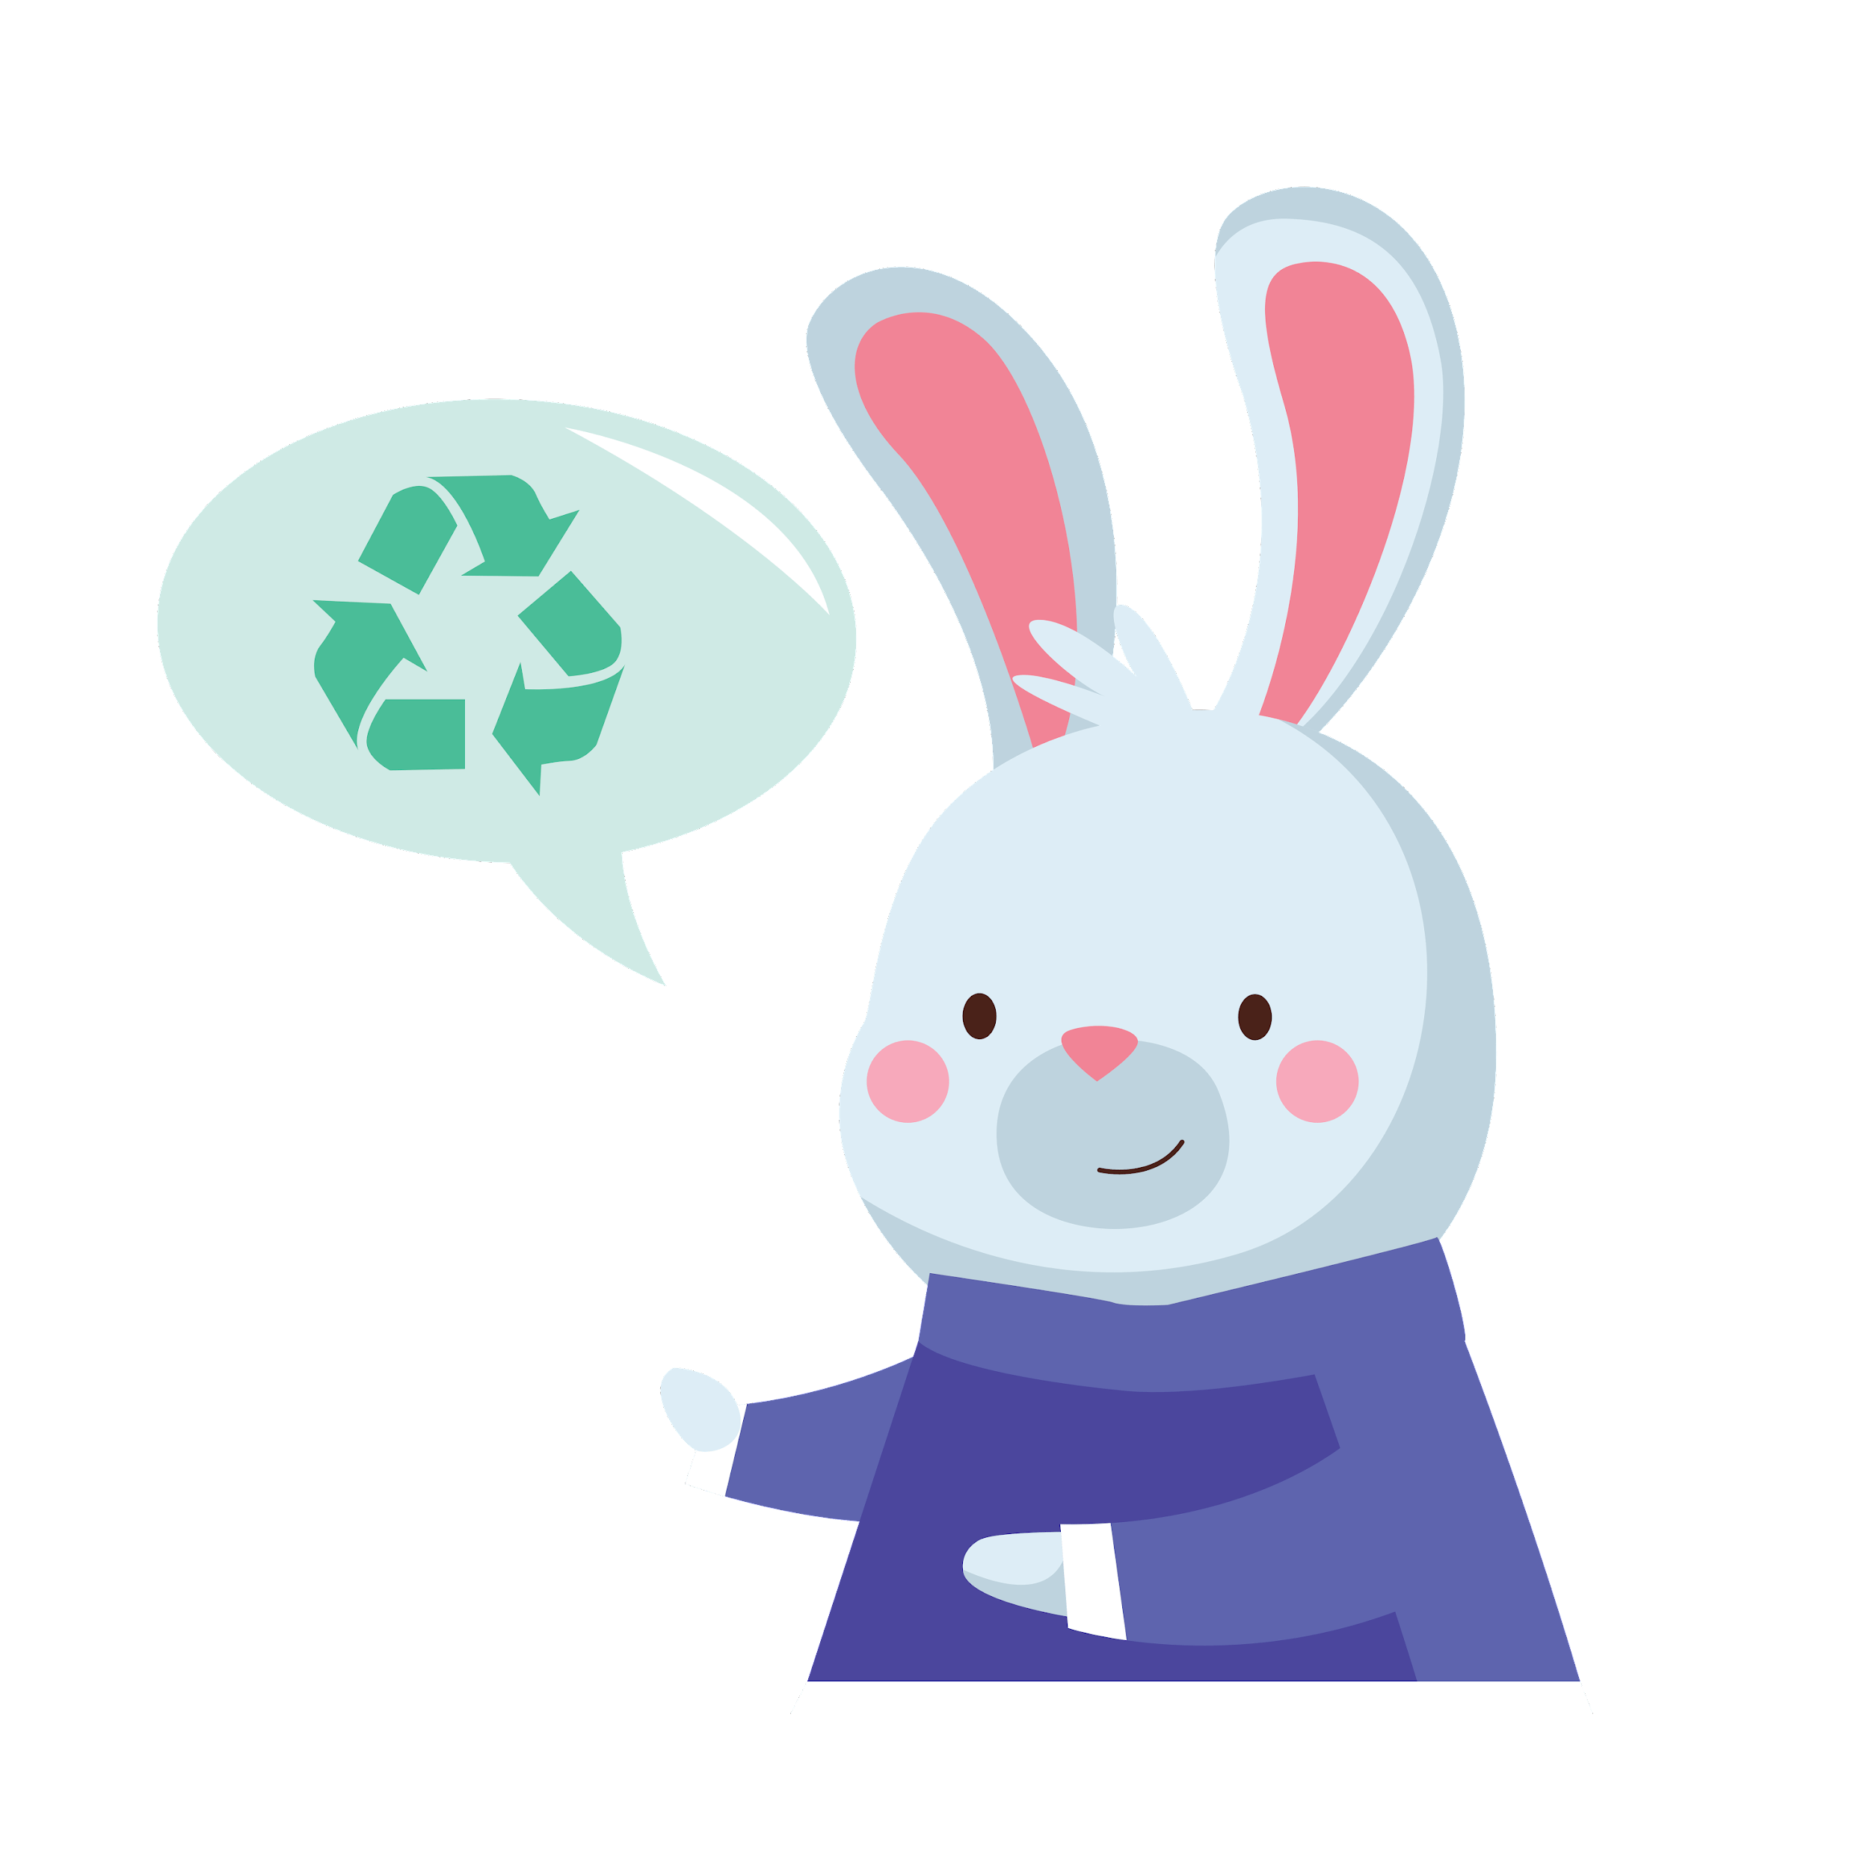
เรเชล แรบบิท เรียนรู้การรีไซเคิล
เรเชลรู้สึกเสียใจที่ทำให้เกิดปัญหา
"หนูขอโทษค่ะแม่" เธอพูด
“ไม่เป็นไรเรเชล เราจัดการปัญหาได้ด้วยการรีไซเคิล”
เรย์บอก
"ที่โรงเรียนสอนมาว่า การคัดแยกขยะและรีไซเคิลเป็นสิ่งที่สำคัญ มันช่วยให้โลกและผู้คน และสัตว์ต่าง ๆ มีสุขภาพที่แข็งแรง” แล้วเรย์ก็เริ่มคัดแยกขยะให้เรเชลกับแม่ดู
Notes:
(ความยาวสไลด์: 2-4 นาที)
*คลิกเพื่อเปิดใช้งานภาพเคลื่อนไหวเมื่ออ่านบรรทัดสุดท้าย“ไม่มีปัญหา เรเชล เราทำความสะอาดได้ด้วยการรีไซเคิล”
ถามนักเรียน:
1. ทำไมการรีไซเคิลถึงมีความสำคัญ
คุณอาจยกตัวอย่างเหตุผลดังต่อไปนี้เพื่ออธิบายความสำคัญของการรีไซเคิล:
ช่วยป้องกันไม่ให้ขยะเข้าสู่ธรรมชาติและช่วยให้สัตว์ปลอดภัย

Slide 14
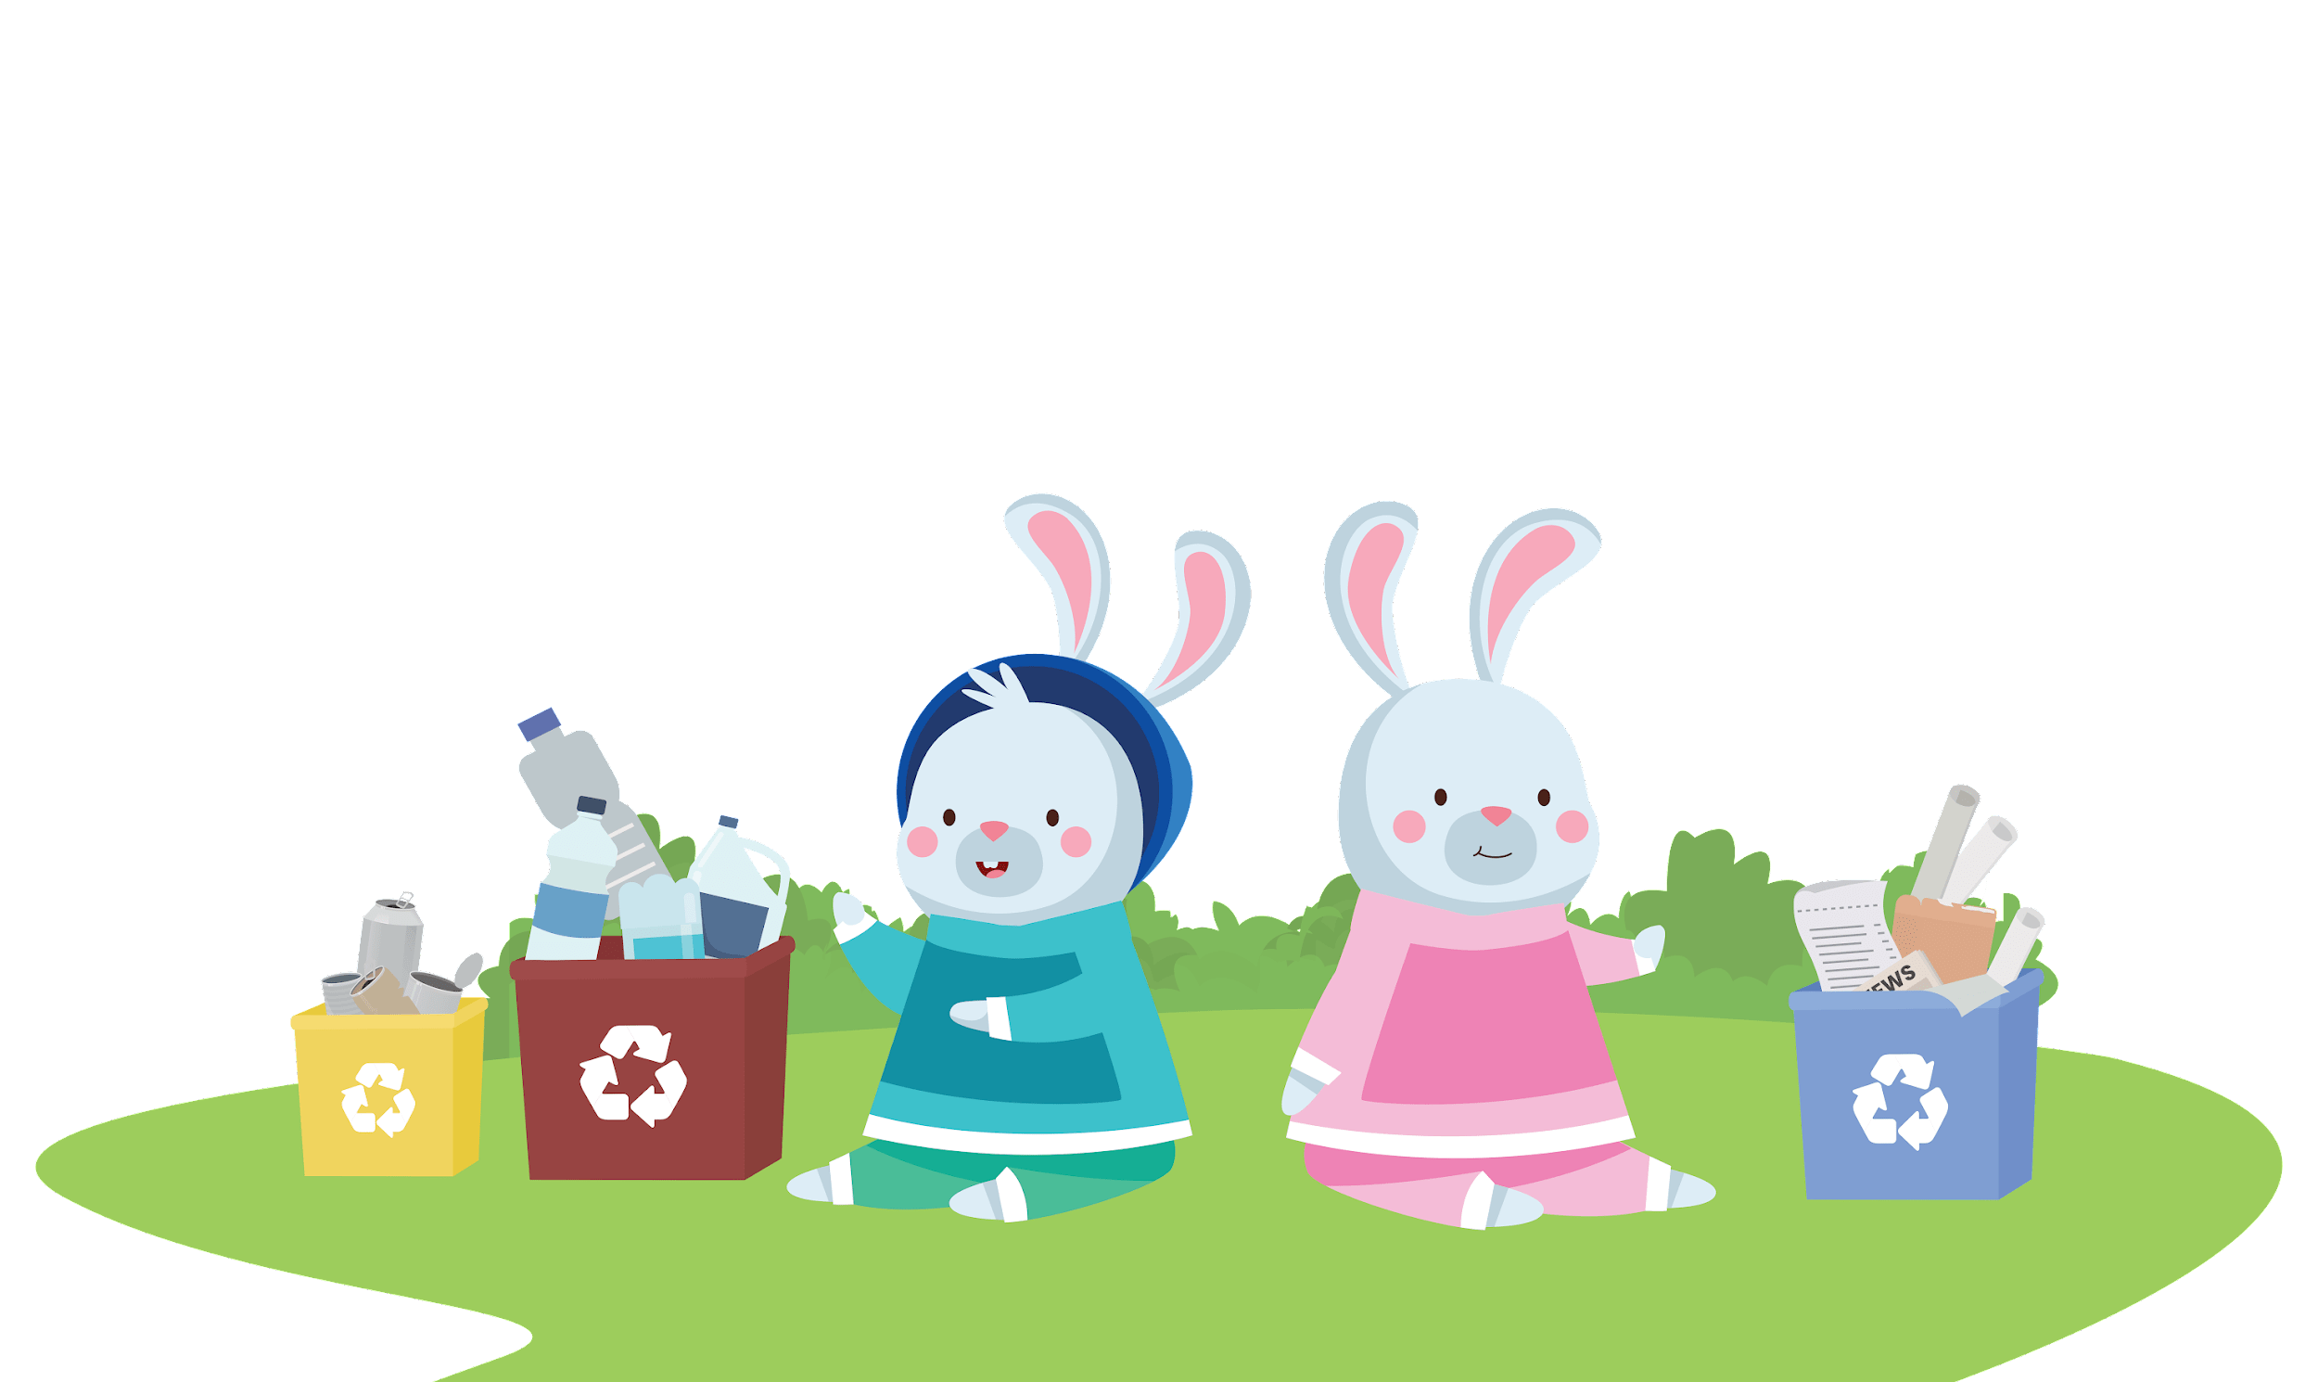
เรเชล แรบบิท เรียนรู้การรีไซเคิล
"ของทุกอย่างที่รีไซเคิลได้ ต้องเอามาทำความสะอาดและทำให้แห้ง" เรย์บอก “เพราะถ้าไม่ทำแบบนั้น ก็จะรีไซเคิลไม่ได้” เรย์เริ่มล้างขวดแล้วแยกวางไว้รอให้แห้ง เรเชลช่วยจัดเรียงกล่องกระดาษแข็ง สมุดโน้ต และกล่องซีเรียลที่สะอาดแล้วไว้ด้วยกัน ส่วนแม่ก็เก็บสิ่งของอื่นๆ ที่รีไซเคิลไม่ได้แยกไว้เพื่อเอาไปใส่ลงถังขยะอีกใบ
Notes:
(ความยาวสไลด์: 2 นาที)

Slide 15
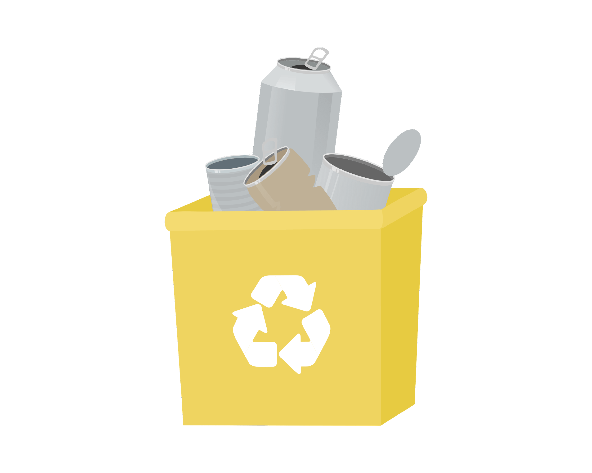
เรเชล แรบบิท เรียนรู้การรีไซเคิล
เมื่อเสร็จจากการคัดแยกของรีไซเคิล ทุกคนรู้สึกมีความสุข
ขยะทั้งหมดถูกทิ้งในถังขยะอย่างถูกต้อง
ของรีไซเคิลที่ว่างเปล่า สะอาด และแห้ง ก็จะถูกทิ้งในถังขยะรีไซเคิล
“เรย์ …เรเชลอยากรู้เรื่องการรีไซเคิล” เรเชลร้องเรียกเรย์
เรย์ไม่รอช้า ตอบกลับทันทีว่า "มันง่ายเหมือนนับ หนึ่ง สอง สาม เลยแหละ”
Notes:
(ความยาวสไลด์: 2 นาที)

Slide 16
เรเชล แรบบิท เรียนรู้การรีไซเคิล
#1
ต้องรู้ว่าอะไรที่รีไซเคิลได้และรีไซเคิลไม่ได้
Notes:
(ความยาวสไลด์: 2 นาที)
ถามนักเรียน: ใครช่วยยกตัวอย่างของที่เอามารีไซเคิลได้บ้าง
คลิก 1: กล่องกระดาษแข็งปรากฏ
คลิก 2: ขวดโหลแก้วปรากฏ
คลิก 3: ขวดพลาสติก PET ปรากฏ
คลิก 4: กระป๋องโลหะปรากฏ

Slide 17
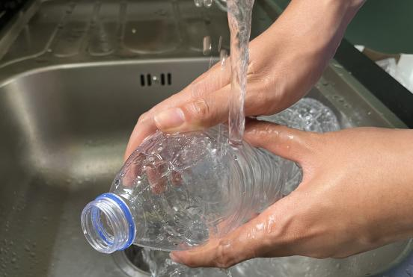
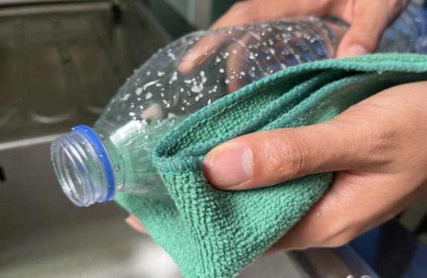
เททิ้ง ทำความสะอาด และทำให้แห้ง
ก่อนนำไปใส่ในถังขยะ
#2
Notes:
(ความยาวสไลด์: 2 นาที)
ถามนักเรียน:
1. ทำไมเราถึงควรทำความสะอาดสิ่งของต่าง ๆ เพื่อนำไปรีไซเคิล
2. ถ้ามีเศษอาหารหรือของเหลวติดอยู่ล่ะ
คุณอาจแนะนำว่า:
• ของที่สกปรกไม่สามารถรีไซเคิลได้
• ของที่เปียกและสกปรก เมื่อไปโดนสิ่งที่สะอาด อาจทำให้สิ่งของที่สะอาดนั้นสกปรก ทำให้ถังขยะทั้งถังสกปรก

Slide 18
เรเชล แรบบิท เรียนรู้การรีไซเคิล
#3
เอาของที่รีไซเคิลได้แต่ละชิ้นใส่ลงในถังขยะรีไซเคิล
ที่ถูกต้อง
Notes:
(ความยาวสไลด์: 2 นาที)
คลิก 1: สัญลักษณ์รีไซเคิลปรากฏ
ถามนักเรียน:
เราควรเก็บขวดพลาสติก PET ไว้ที่ไหน
คลิก 2: ลูกศรชี้ไปที่ถังขยะรีไซเคิล
คำตอบ:
ในถังขยะรีไซเคิล

Slide 19
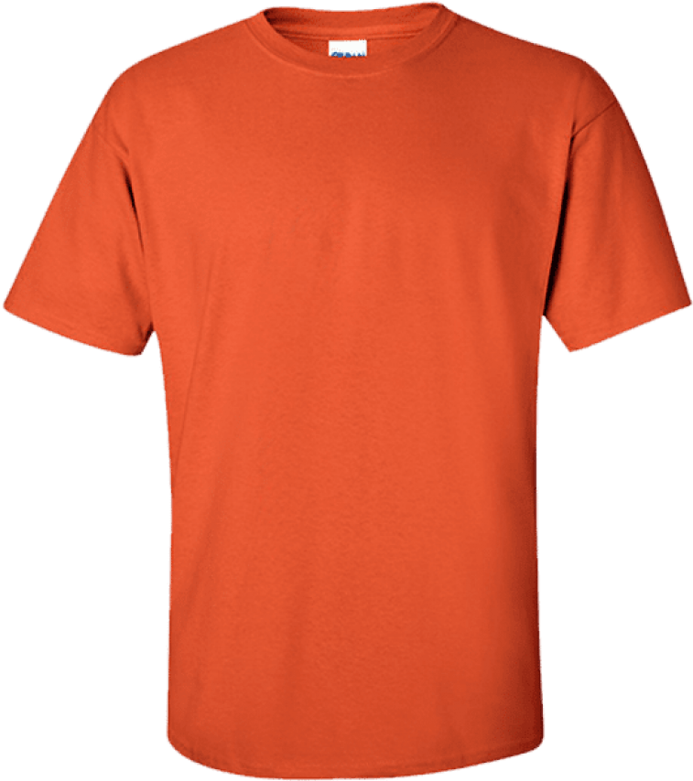
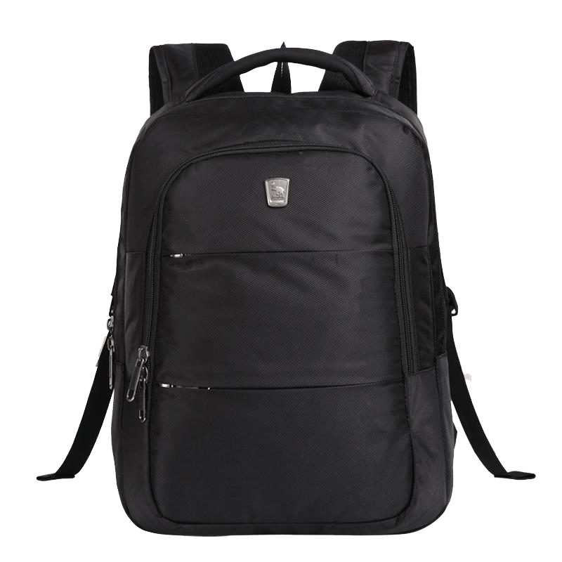
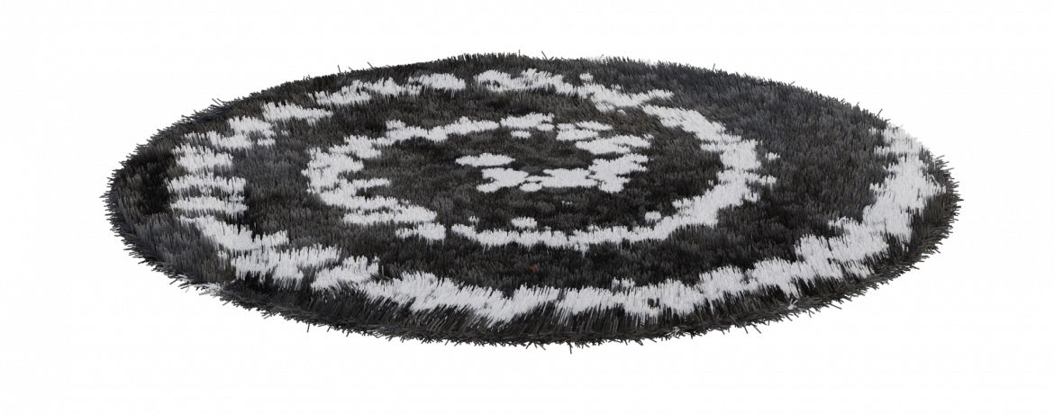
เรเชล แรบบิท เรียนรู้การรีไซเคิล
เมื่อเราทำความสะอาด ทำให้แห้ง และคัดแยกอย่างถูกต้องเราจะสามารถสร้างสิ่งใหม่ ๆ ได้ เช่น
Notes:
(ความยาวสไลด์: 2-4 นาที)
บอกนักเรียน:
เมื่อเราทำการรีไซเคิลครบ 3 ขั้นตอนนี้แล้ว เราสามารถทำให้สิ่งของที่เคยเป็นขยะกลายเป็นของใหม่ได้
ตัวอย่าง:
คลิก 1:
ขวดพลาสติก PET เอามารีไซเคิลกลับมาเป็นขวดใหม่ได้
คลิก 2:
ขวดพลาสติก PET สามารถทำให้มีขนาดเป็นเส้นด้ายเพื่อใช้ทำผ้าและสิ่งทออื่น ๆ ได้ด้วย

Slide 20
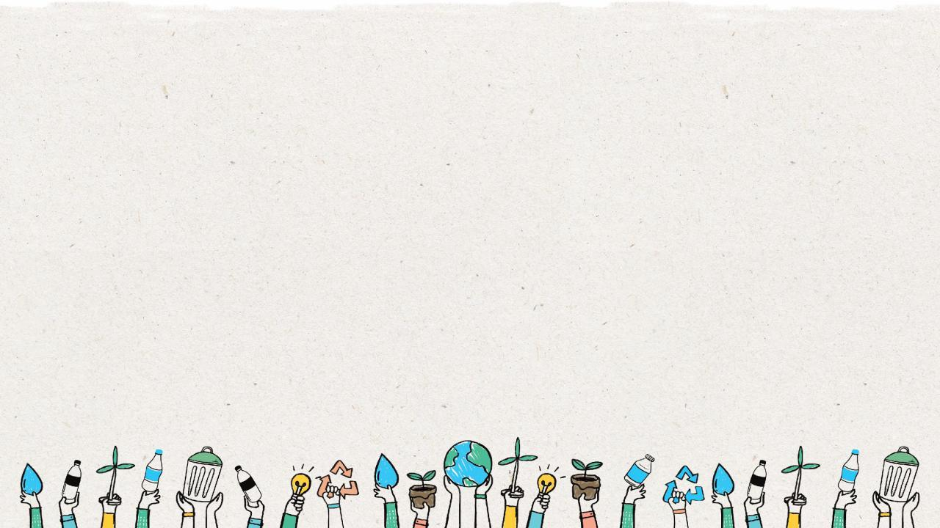
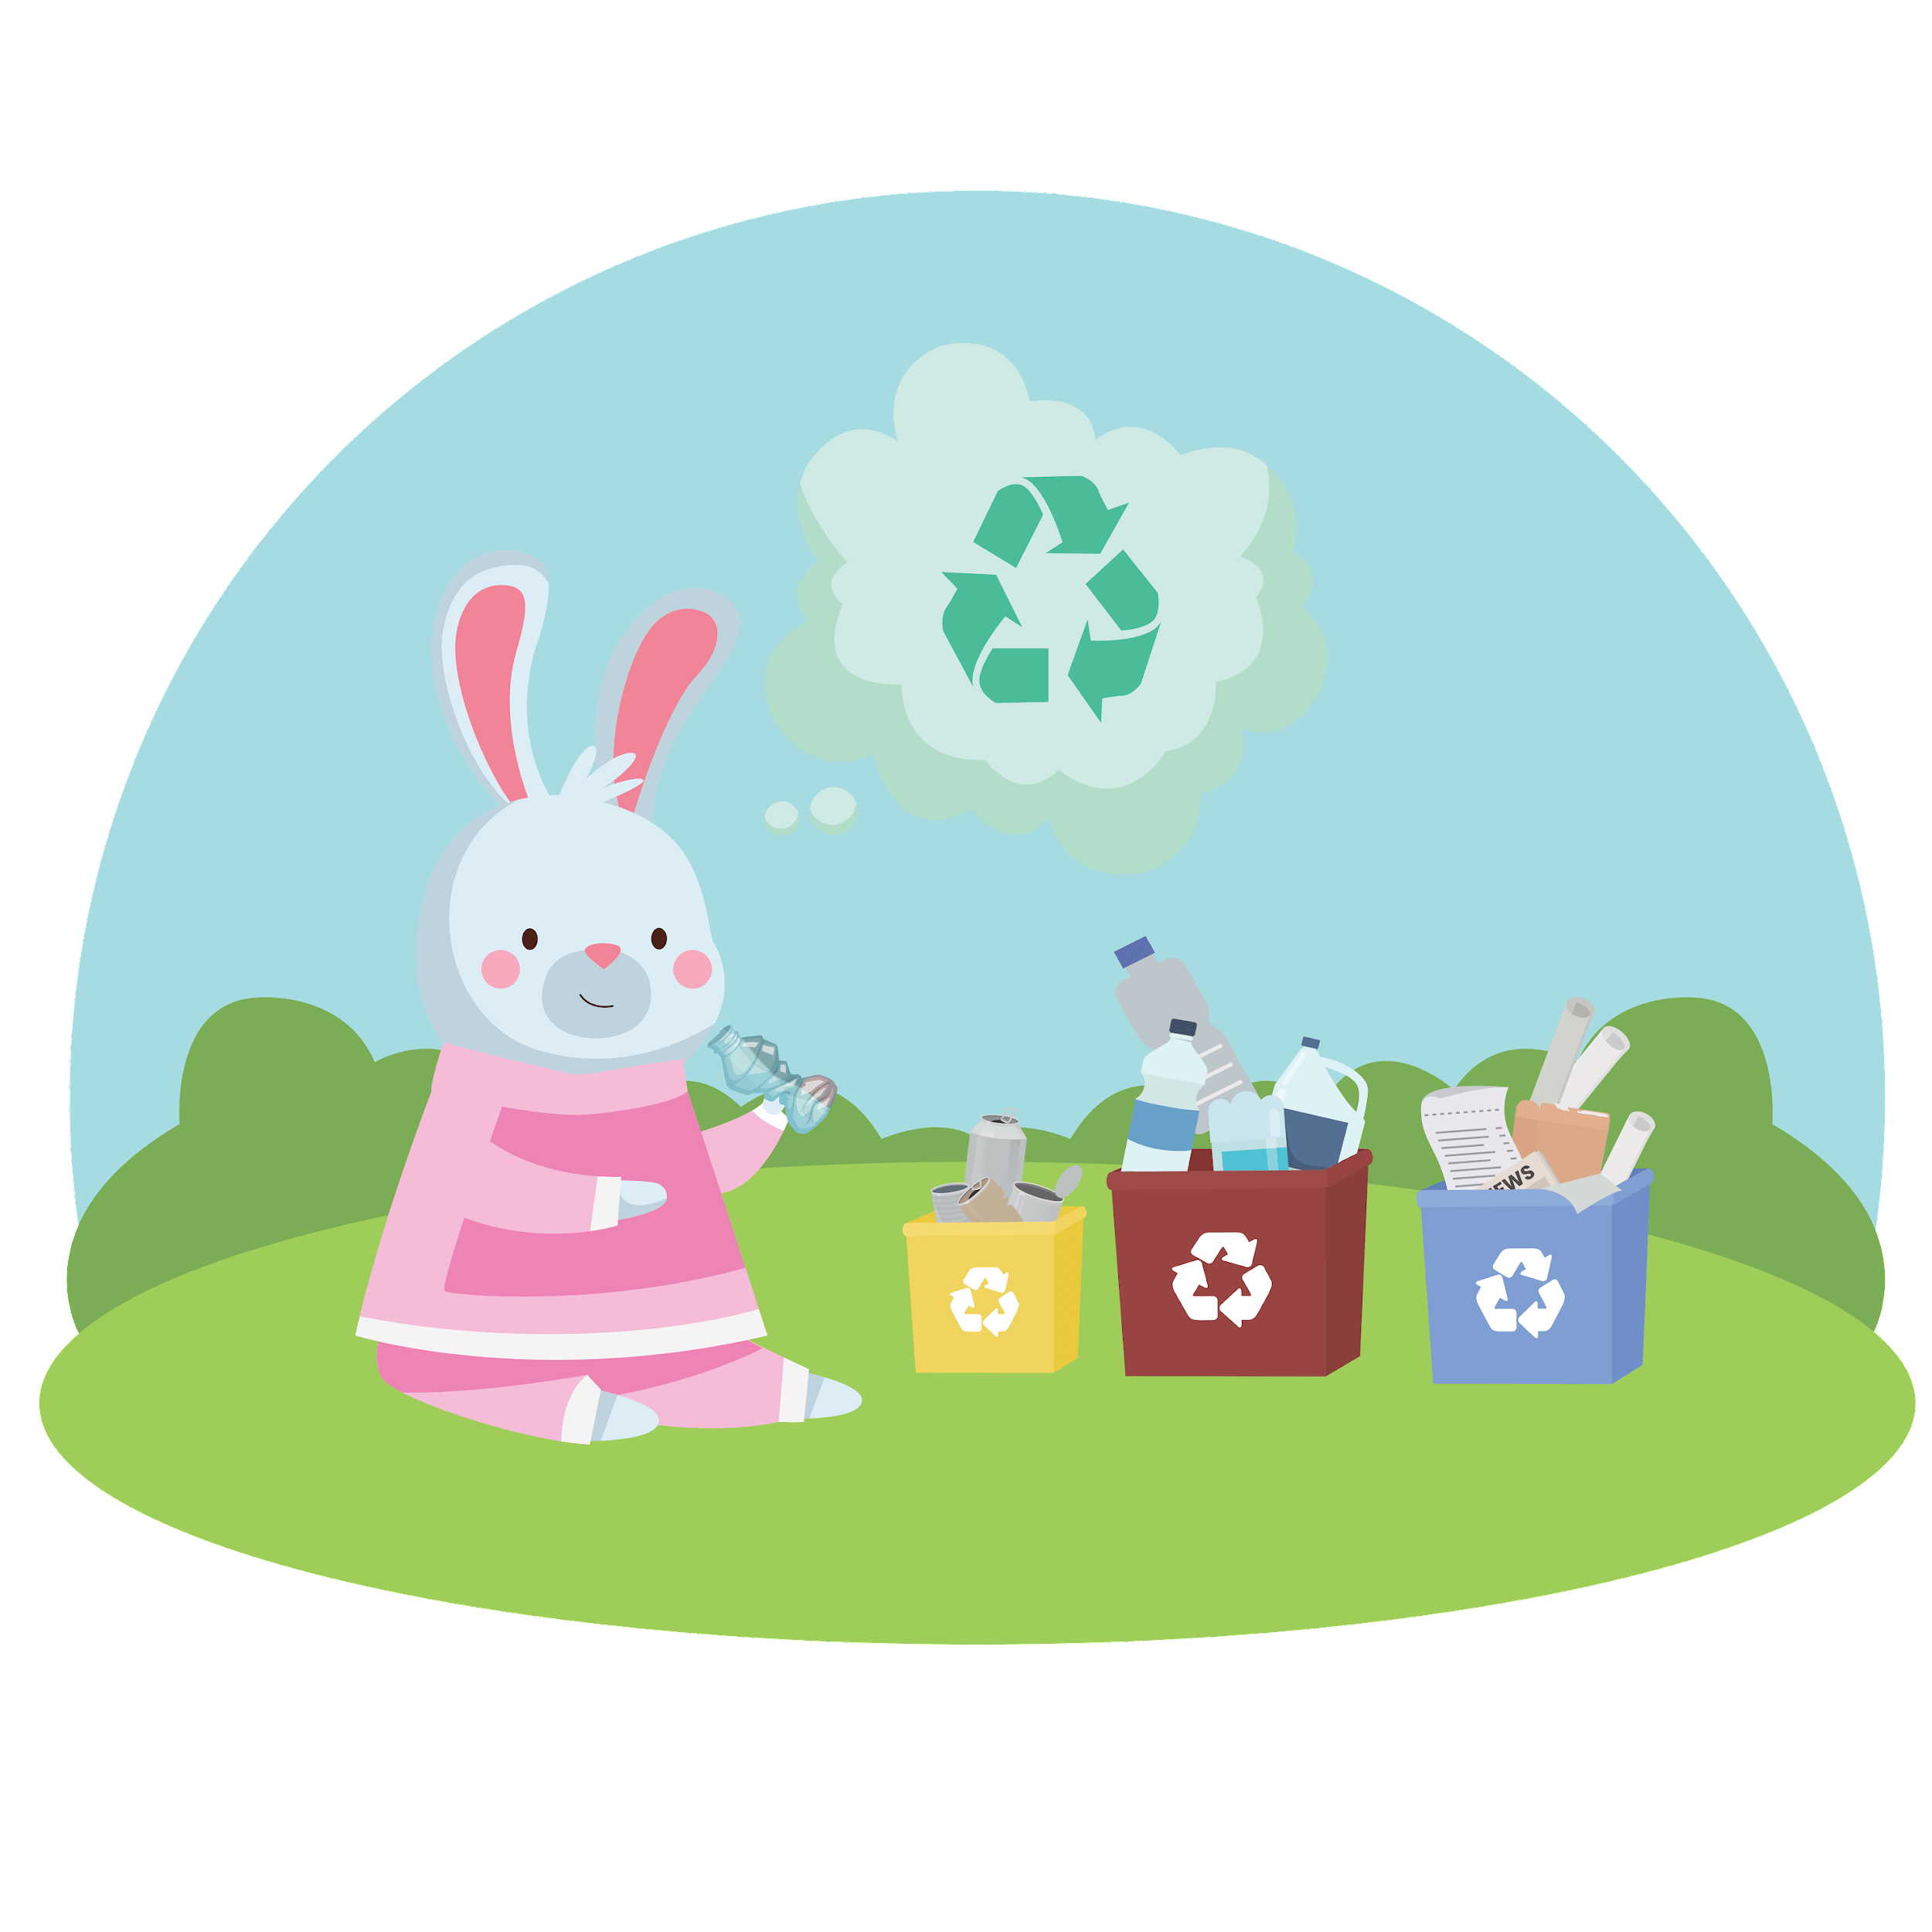
เรเชล แรบบิท เรียนรู้การรีไซเคิล
ตั้งแต่วันนั้นเป็นต้นมา เรเชลก็กลายเป็น
นักรีไซเคิล
Notes:
(ความยาวสไลด์: 2-4 นาที)
ถามนักเรียน:
1. เรเชลทำอะไรผิดพลาด
2. ทำไมการรีไซเคิลถึงมีความสำคัญ
คำตอบ:
• เรเชลใส่ขยะทั้งหมดลงในถังขยะใบเดียว เธอจำเป็นต้องแยกขยะที่นำกลับมารีไซเคิลได้
• ขยะอาจเป็นอันตรายต่ออากาศและน้ำและอาจทำให้สัตว์และปลาเจ็บป่วยได้
• เมื่อเราลดการใช้กระดาษลง เท่ากับเราช่วยกันรักษาต้นไม้และสัตว์ในป่า
• เมื่อเราทำการรีไซเคิล เท่ากับเราทำให้ขยะลดน้อยลง

Slide 21
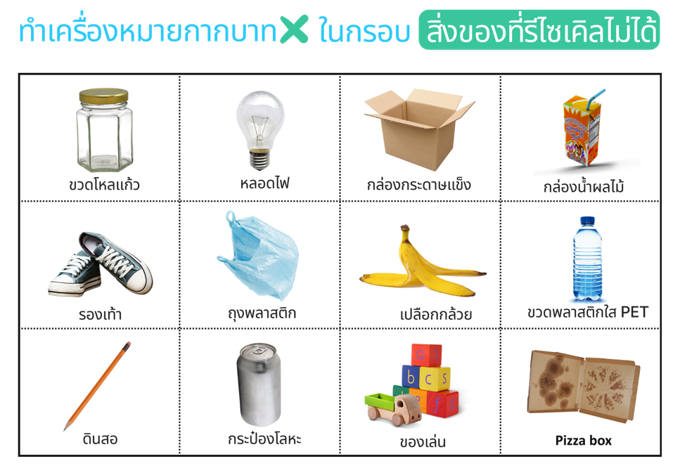
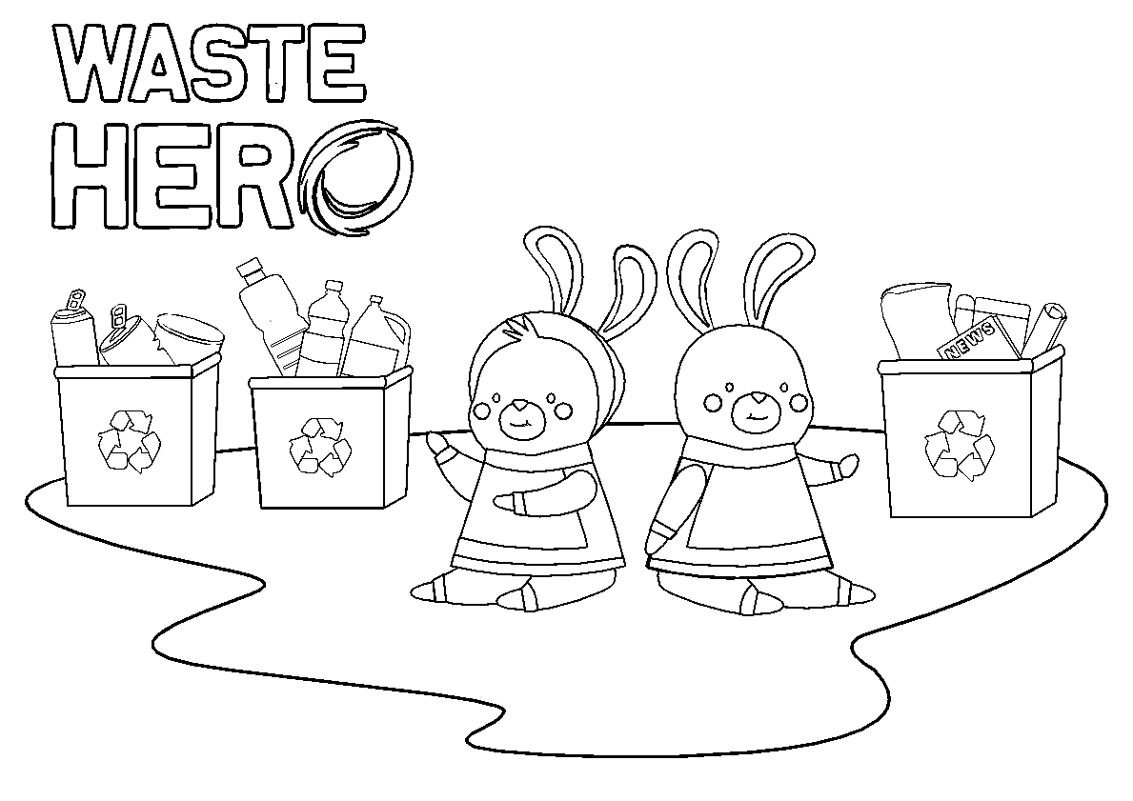
ขั้นตอนถัดไป
1
แจกเอกสารหัวข้อ ทำเครื่องหมาย “X”
ให้นักเรียนดูภาพและวาดเครื่องหมายกากบาท (X) บนสิ่งของที่รีไซเคิลไม่ได้ ของสิ่งใดบ้างที่จำเป็นต้องล้างและทำให้แห้งก่อนการรีไซเคิล
สิ่งของต่อไปนี้ควรถูกกากบาทในแบบฝึกหัด:
กล่องใส่น้ำผลไม้
เปลือกกล้วย
ของเล่น
ดินสอ
รองเท้า
ถุงพลาสติก
กล่องพิซซ่า
หลอดไฟ
2
แจกแบบฝึกหัดระบายสี และให้นักเรียนวาดหรือเขียนด้านหลังของกระดาษ ว่าการรีไซเคิลสามารถช่วยโลกได้อย่างไร
คำตอบที่เป็นไปได้อาจเป็น:
ช่วยให้สัตว์ไม่ได้รับบาดเจ็บ
ทำให้ขยะในมหาสมุทรลดลง
การรีไซเคิลช่วยรักษาอากาศและน้ำให้สะอาดเสมอ

